Slide 1
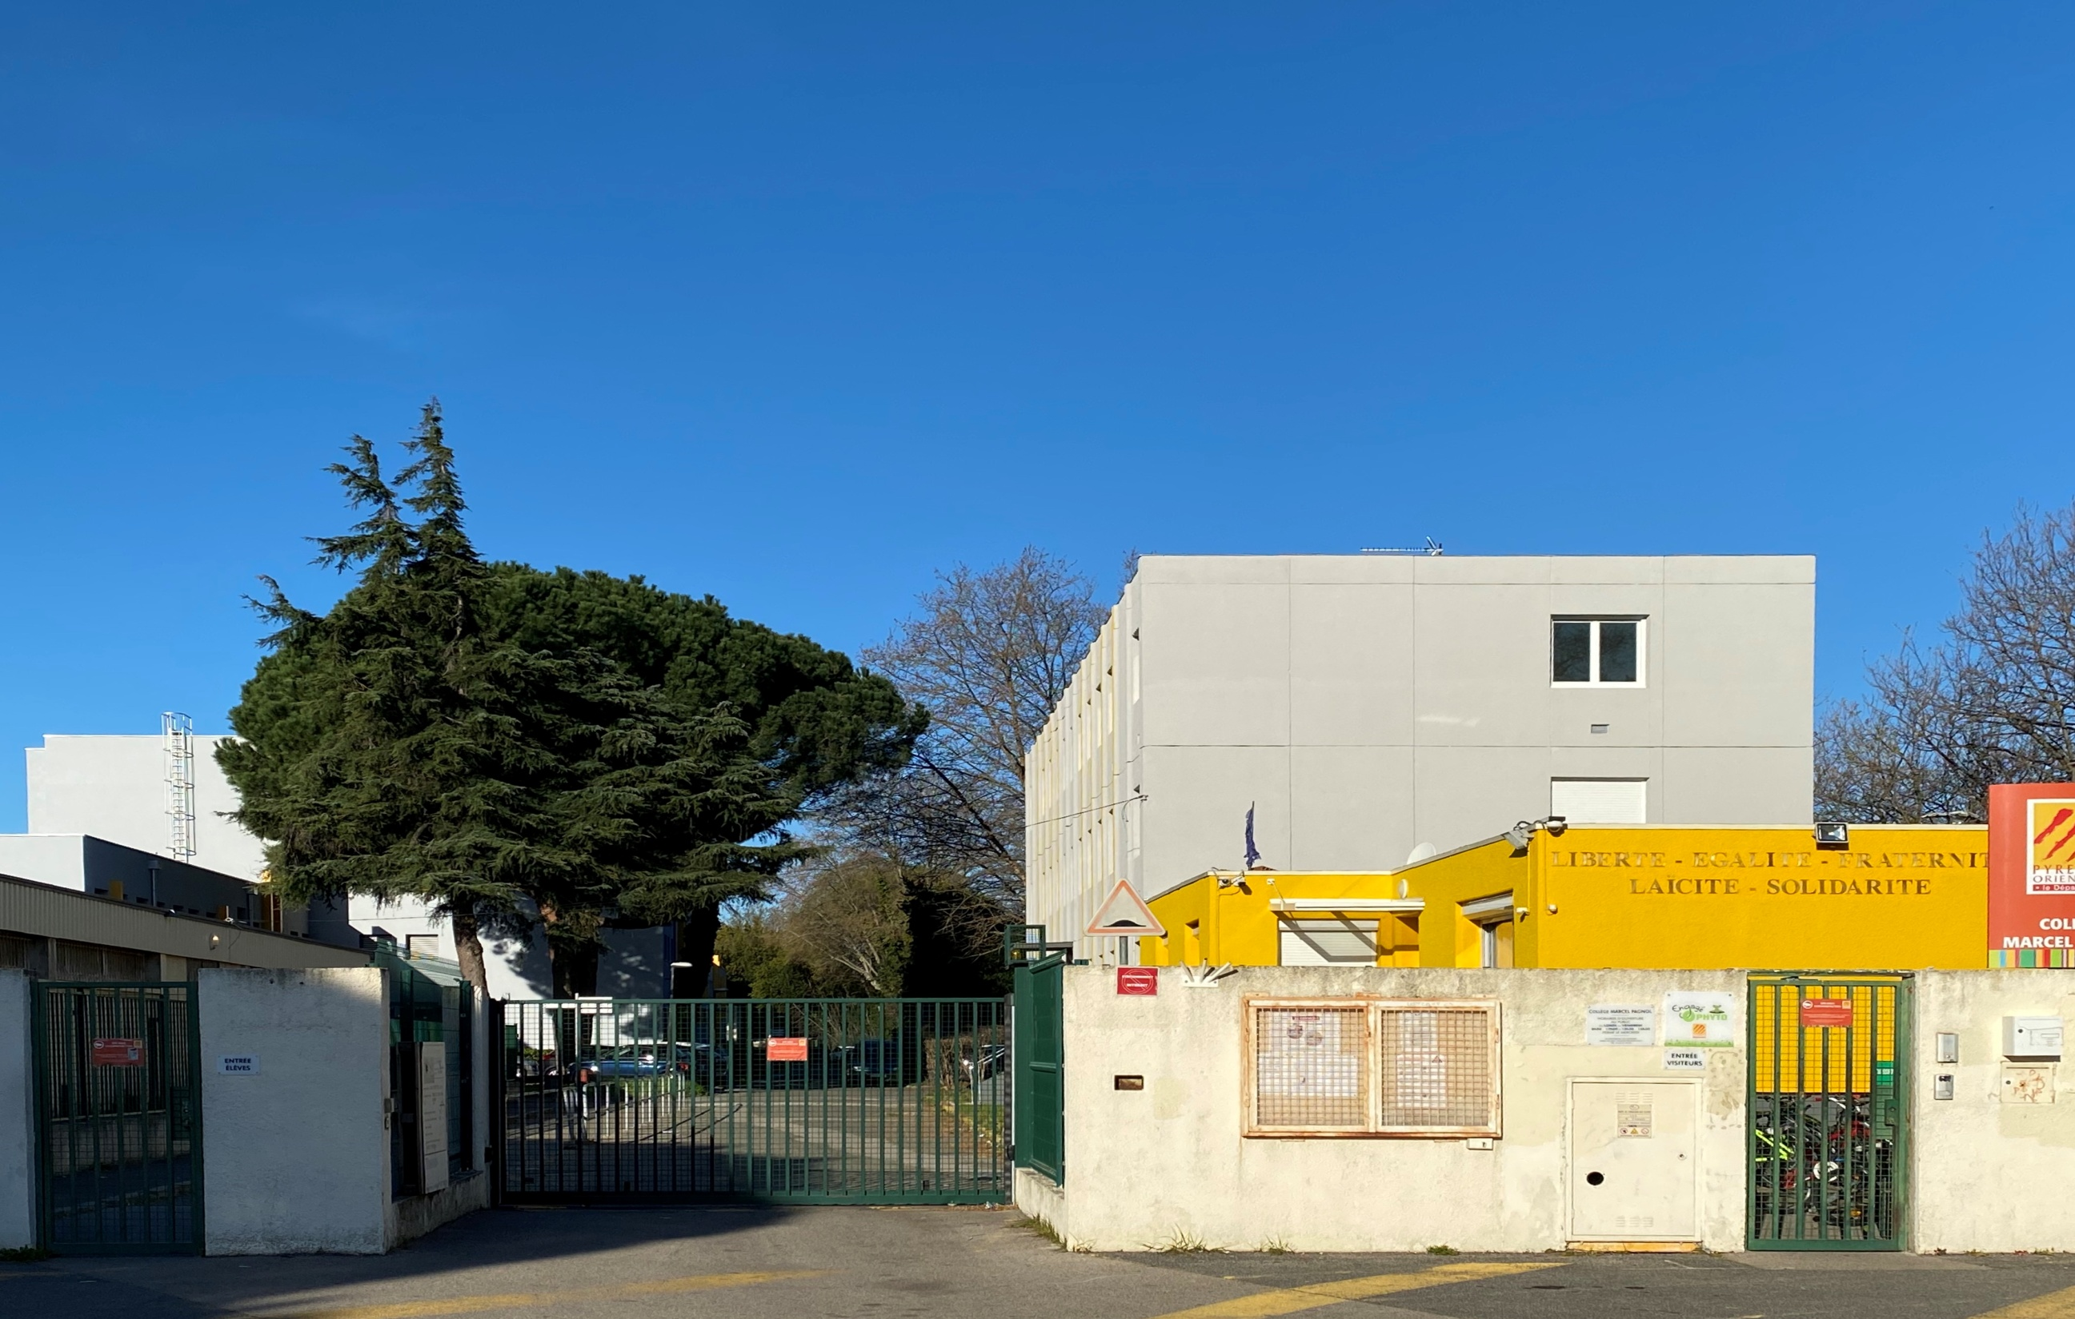
Collège Marcel PAGNOL
PERPIGNAN
Principale: Mme Baugey-Fritz Principal adjoint: M.Jedryka

Slide 2


Horaires d’ouverture au public et panneau d’affichage
Entrée des élèves
Entrée des visiteurs

Slide 3
Horaires des cours
Matin |  | Après-midi
7 h 40 | Ouverture du portail | 13 h 25 | Ouverture du portail
8 h 00 – 8 h 55 | Premier cours (M1) | 13 h 40– 14 h 35 | Premier cours (S1)
8 h 55 – 9 h 50 | Deuxième cours (M2) | 14 h 35 – 15 h 30 | Deuxième cours (S2)
9 h 50 –10 h 05 | Récréation | 15 h 30 –15 h 45 | Récréation
10 h 05 – 11 h 00 | Troisième cours (M3) | 15 h 45 – 16 h 40 | Troisième cours (S3)
11 h 00 – 11 h 55 | Quatrième cours (M4) | 16 h 40 – 17 h 35 | Quatrième cours (S4)
11 h 55 | Sortie des élèves | 17 h 35 | Sortie des élèves

Slide 4


L’accès au collège
Un petit parking pour les voitures des parents d’élèves se situe devant le collège.
En vélo , le collège possède un petit parking à vélo proche de l’accueil.
En bus avec les lignes 9, 19 et C.

Slide 5
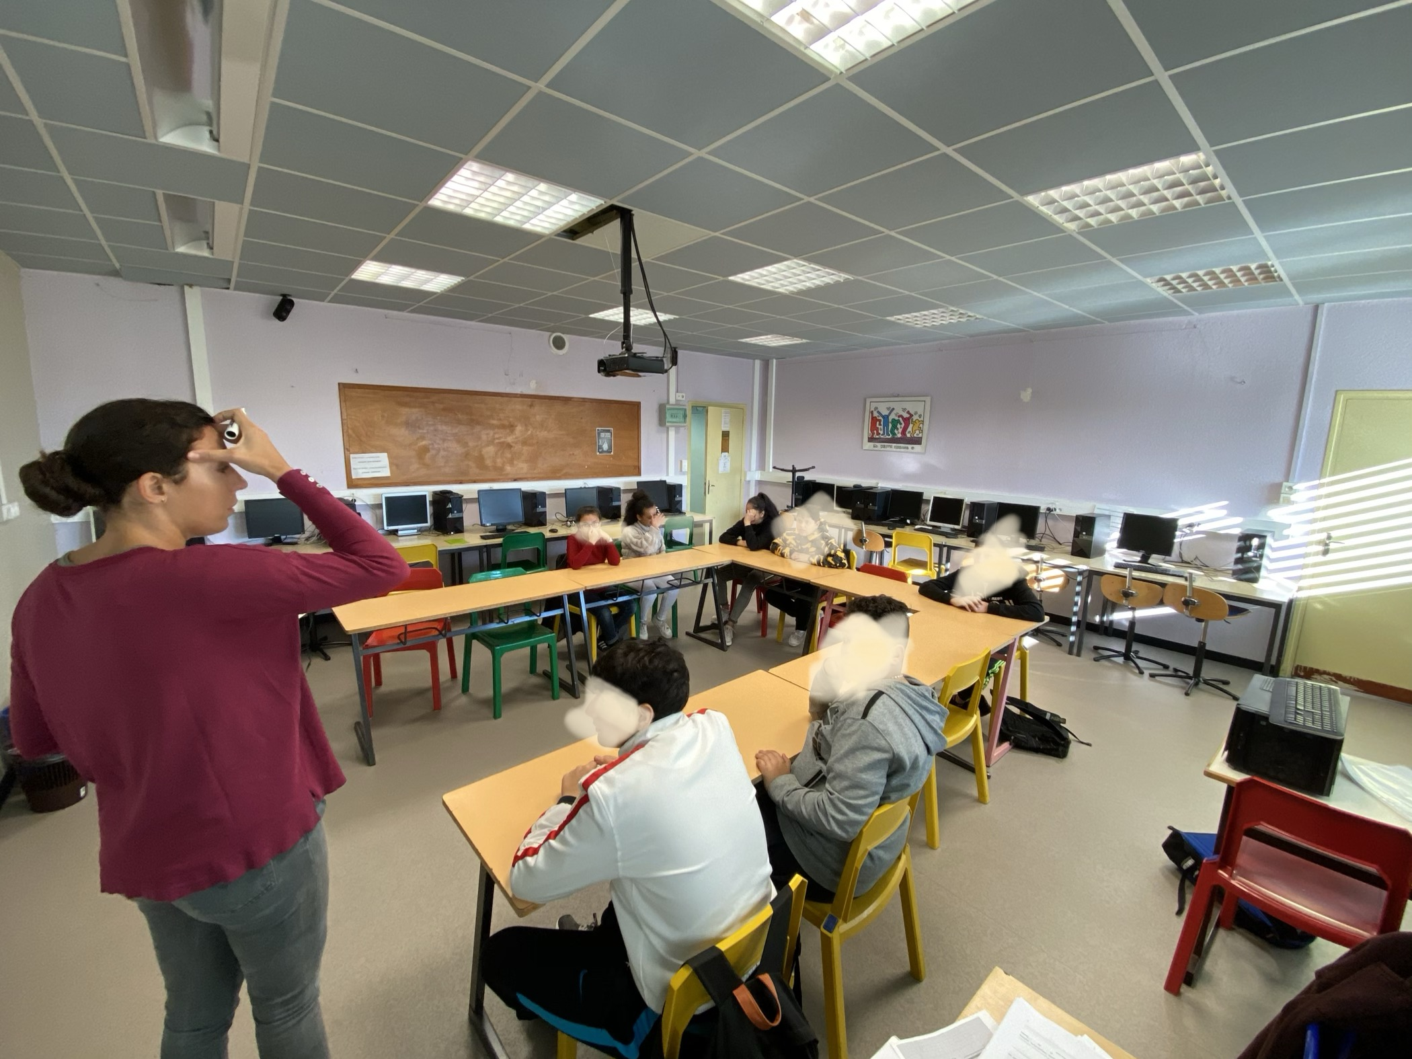
Un collège pour tous !
Un collège pour tous !
Le collège possède différentes unités d’enseignement :
- Des classes SEGPA (section d’enseignement général et professionnel adapté).
- Des élèves en UPE2A (unité pédagogique pour les élèves allophones arrivants).
- Des ULIS ( unités localisées d’inclusion scolaire pour les élèves en situation de handicap).

Slide 6
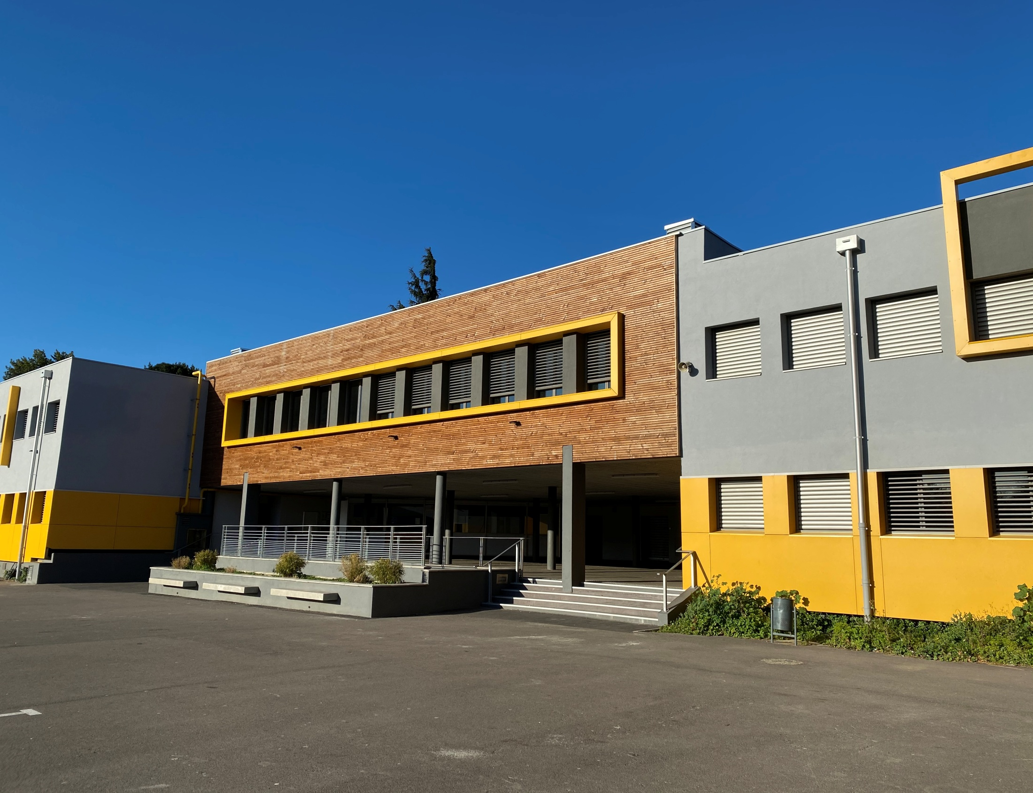
Le Personnel de l’Etablissement
Le Personnel de l’Etablissement

Slide 7
ORGANIGRAMME COLLEGE MARCEL PAGNOL 2021-2022
Psy EN
Mme Bennacef
Ass. Soc.
Mme Obbih-Montémont
Infirmières
Mme Commes
Mme Duarte
Médecin Scolaire
Mme Destizons
Référente ASH
Mme Canal
Coordinatrice Réseau
Mme Six
Principale
Mme Baugey-Fritz
Principale Adjointe
Mme VANDERBEEKEN
Directeur adjoint de la SEGPA
M. MELWIG
Adjointe Gestionnaire Mme HUOT
CPE
M. Pellier
M. Salies
Les 61 Professeurs (Collège et Segpa)
Secrétariat de Direction
Mme Banach
Secrétariat des Elèves
Mme Chatelier
Vie Scolaire
10 AED
1 AED Tice
1 AED CDI
PIAL
9 AESH
Secrétariat
Intendance
Mme Saunal
Personnel de Service
1 Cuisinier
1 Agent technique
8 Agents d’entretien

Slide 8
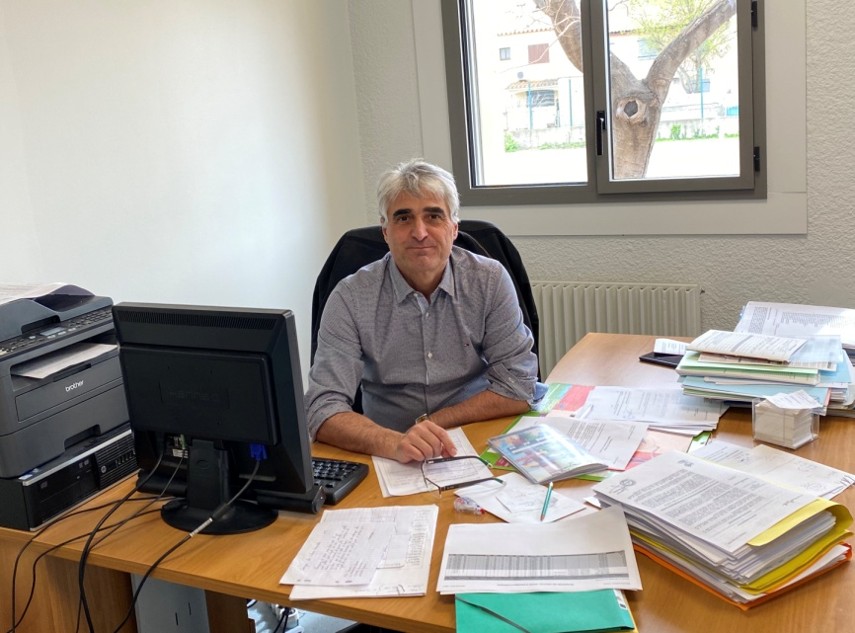
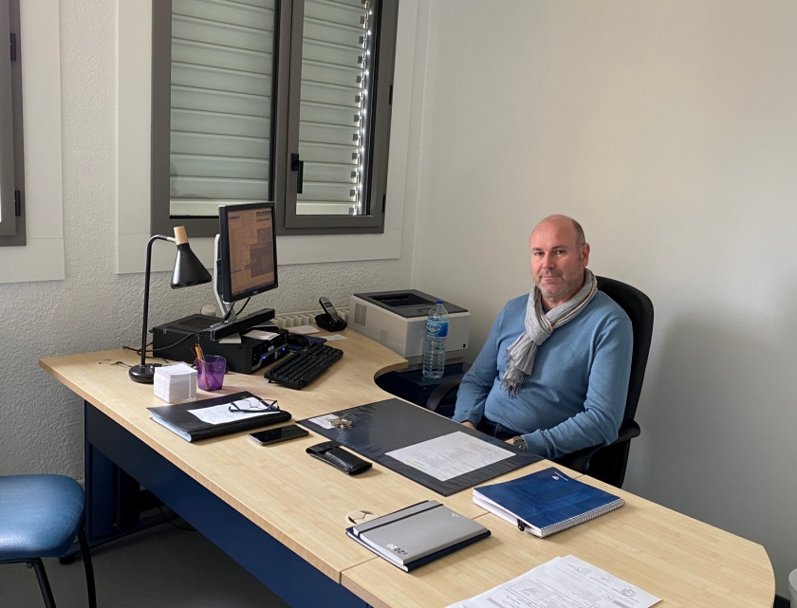
Les conseillers principaux d’éducation (CPE)
M. Pellier
M. Salies
Les CPE exercent leurs responsabilités éducative dans l’organisation et l’animation de la vie scolaire, organisent le service et contrôlent les activités des personnels chargés des tâches de surveillance. Ils assurent également le lien entre les familles et l’équipe pédagogique.

Slide 9
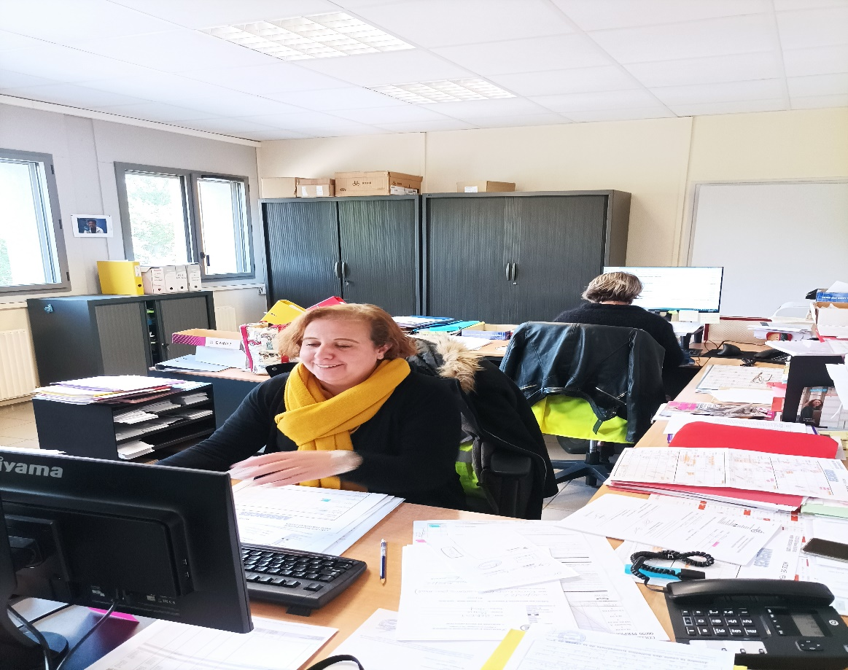
Les secrétaires
Mme Chatelier (secrétariat élèves) et Mme Banach (secrétariat de direction).
Le secrétariat effectue de multiples tâches administratives aussi bien au niveau du personnel de l’établissement (contrats de travail, bulletins de salaire, absences…), qu’au niveau des élèves (dossiers d’inscription notamment).

Slide 10
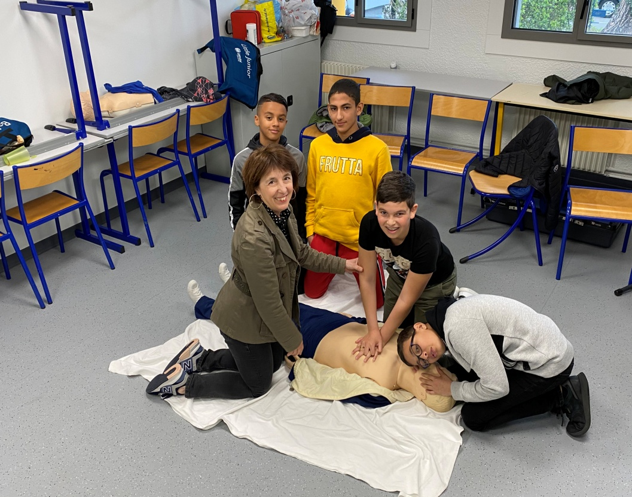
Les Infirmières
Mme Commes et Mme Duarte sont les deux infirmières du collège.
Une séance d’apprentissage des gestes de premiers secours (PSC1).
Elles assurent l’accueil et l’accompagnement des élèves (donnent les premiers soins). A l’écoute, aide et soutien pour les élèves, elles interviennent pour les enfants en souffrance psychiques, développent le lien avec les familles et l’équipe éducative, exercent des actions de promotion à la santé (éducation à la santé, prévention aux addictions, éducation à la sexualité, secourisme (PSC1) .)

Slide 11
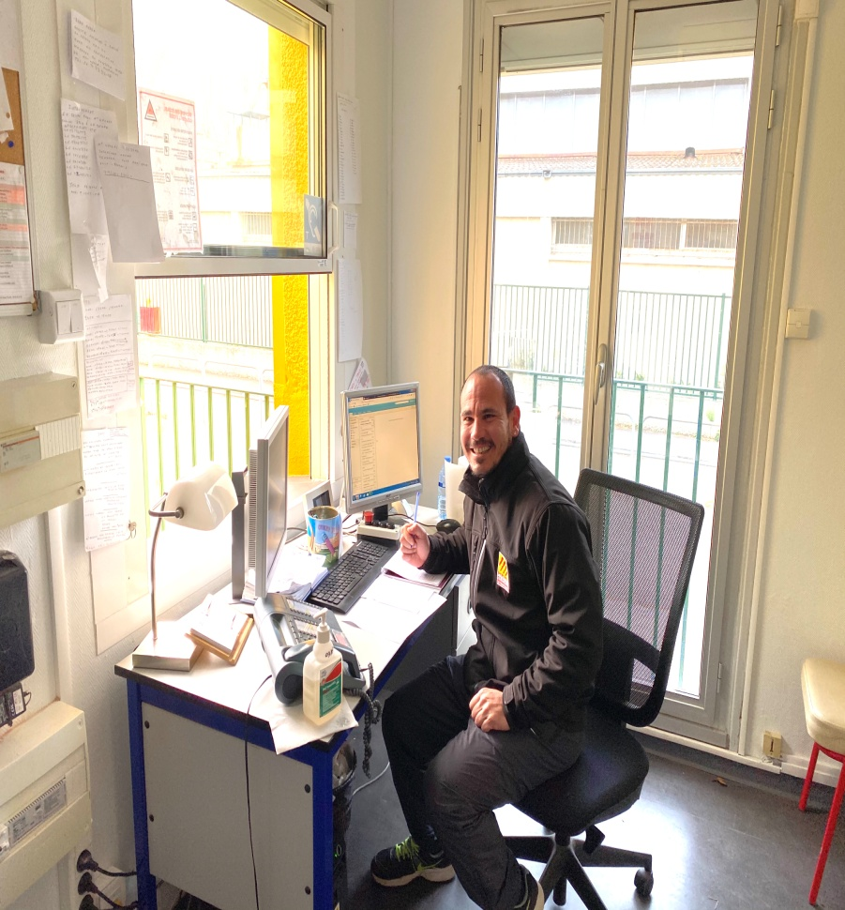
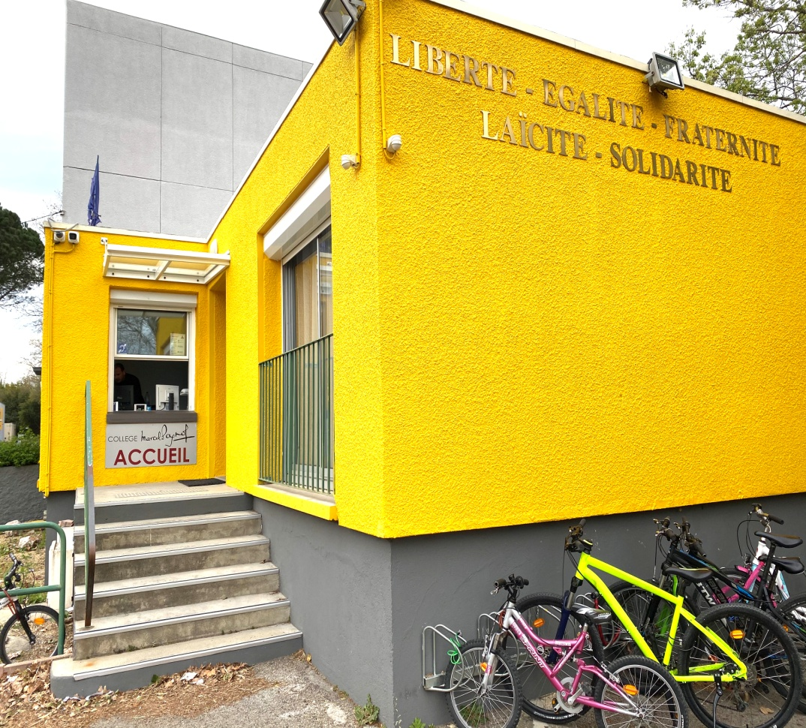
L’Accueil du collège
Arnaud assure une partie de l’accueil. Il contrôle les entrées et les sorties des visiteurs et des élèves tout en gardant le lien avec l’équipe éducative.

Slide 12
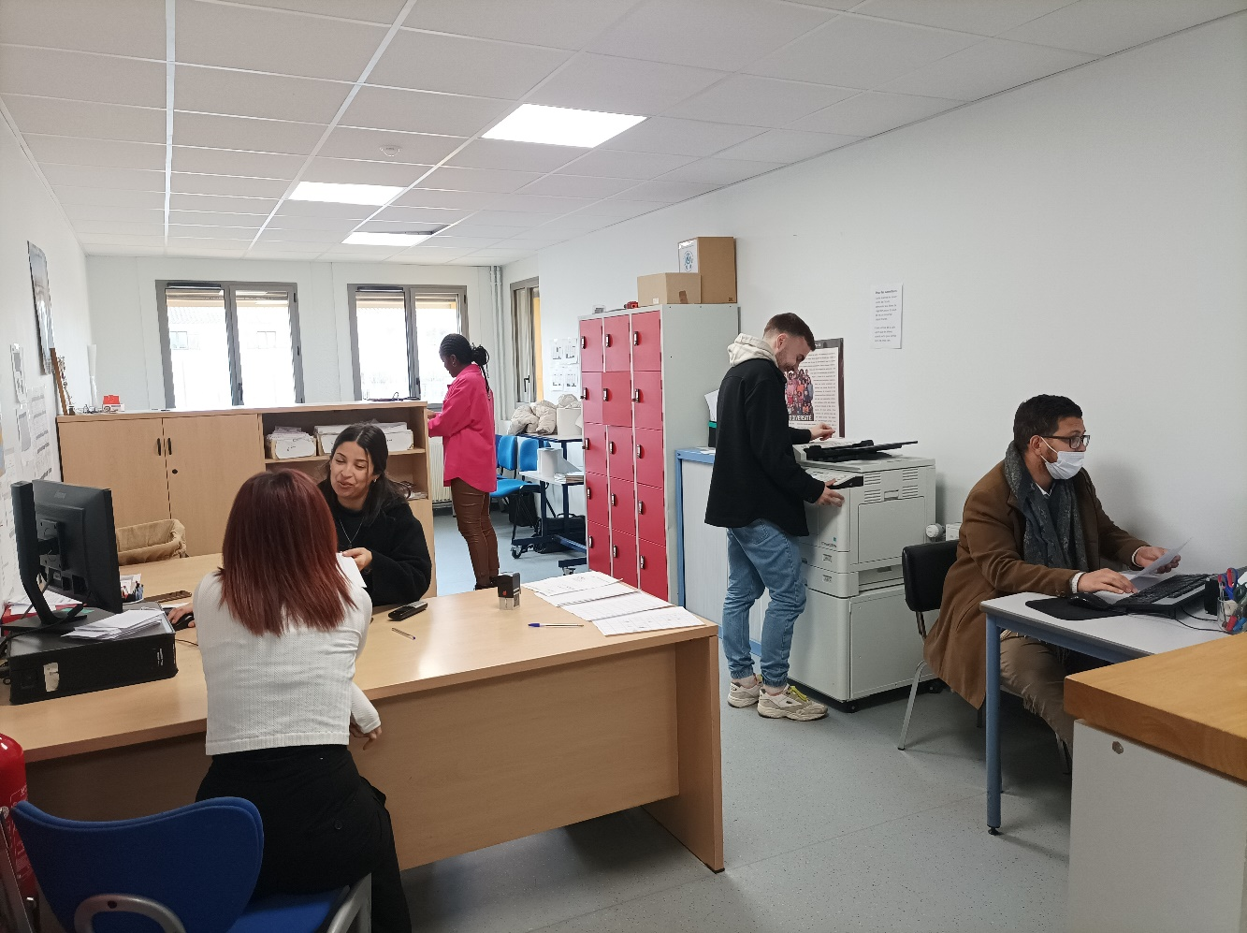
Les Assistants d’Education (AED)
Les AED de la vie scolaire encadrent les élèves en dehors des heures de cours, surveillent les élèves dans les couloirs, dans la cour, et durant les heures de permanence.
L’établissement possède aussi un assistant d’éducation au service informatique. Et d’une assistante d’éducation au CDI.

Slide 13
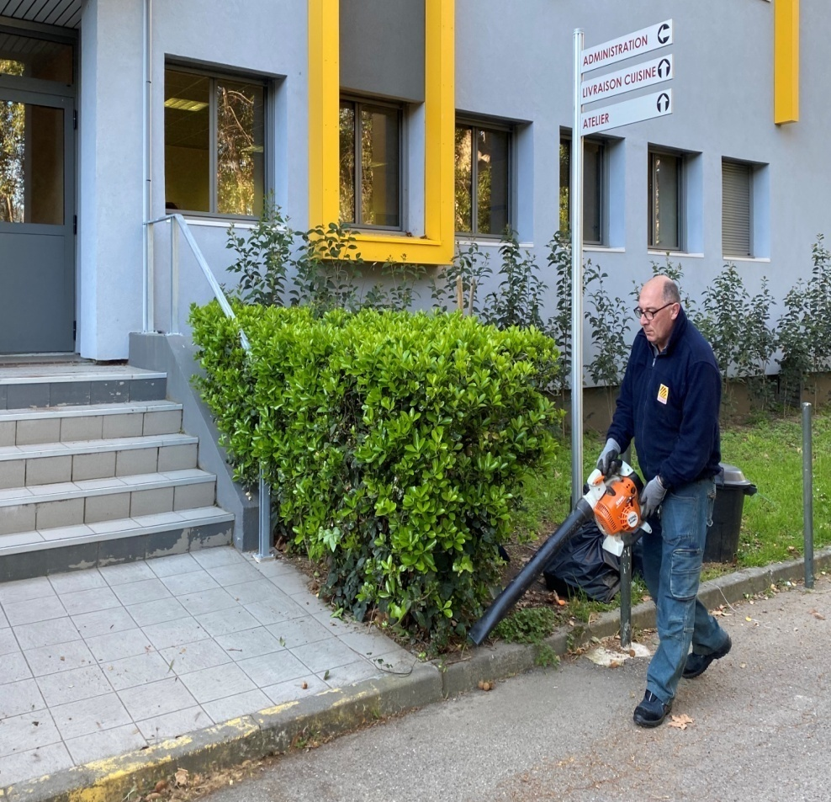
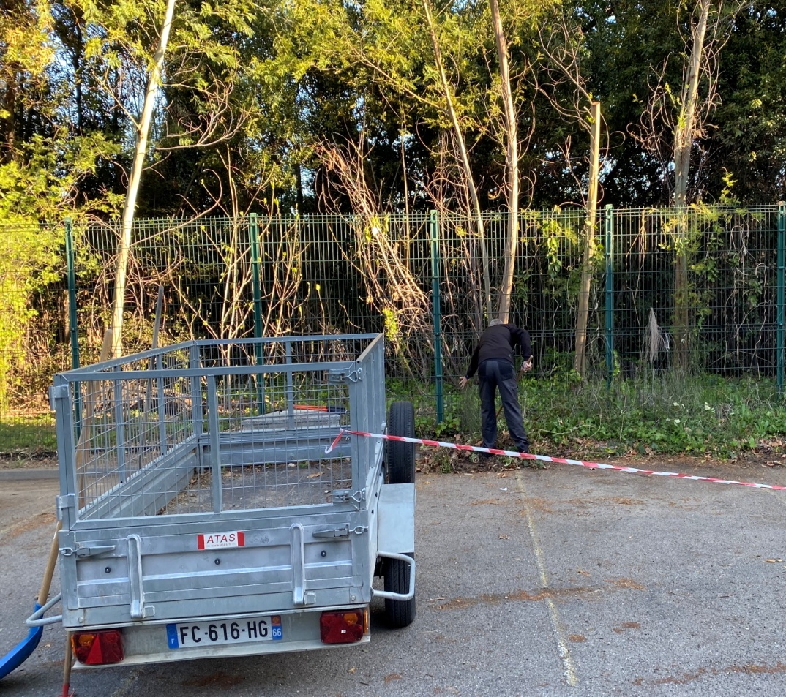
Les agents de service
Ils assurent l’entretien des locaux et des espaces extérieurs de l’établissement.

Slide 14

Les Locaux de l’Etablissement

Slide 15
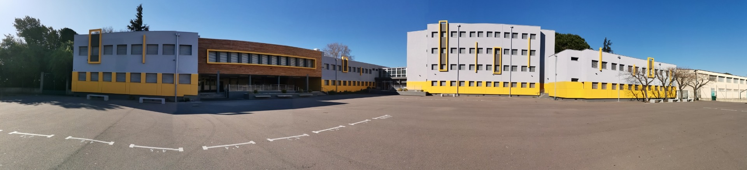
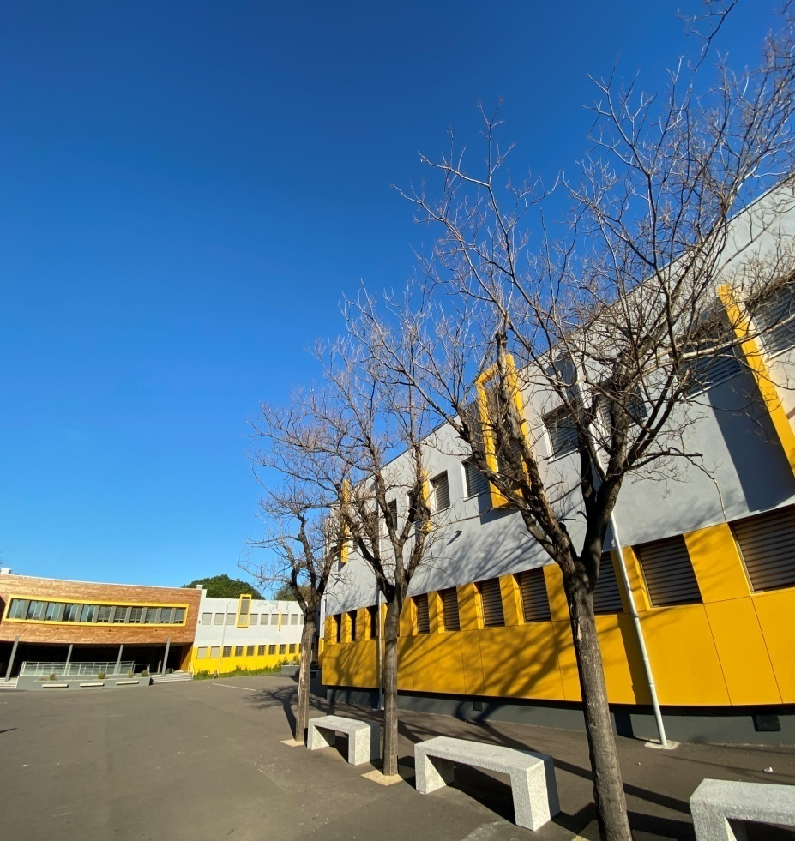
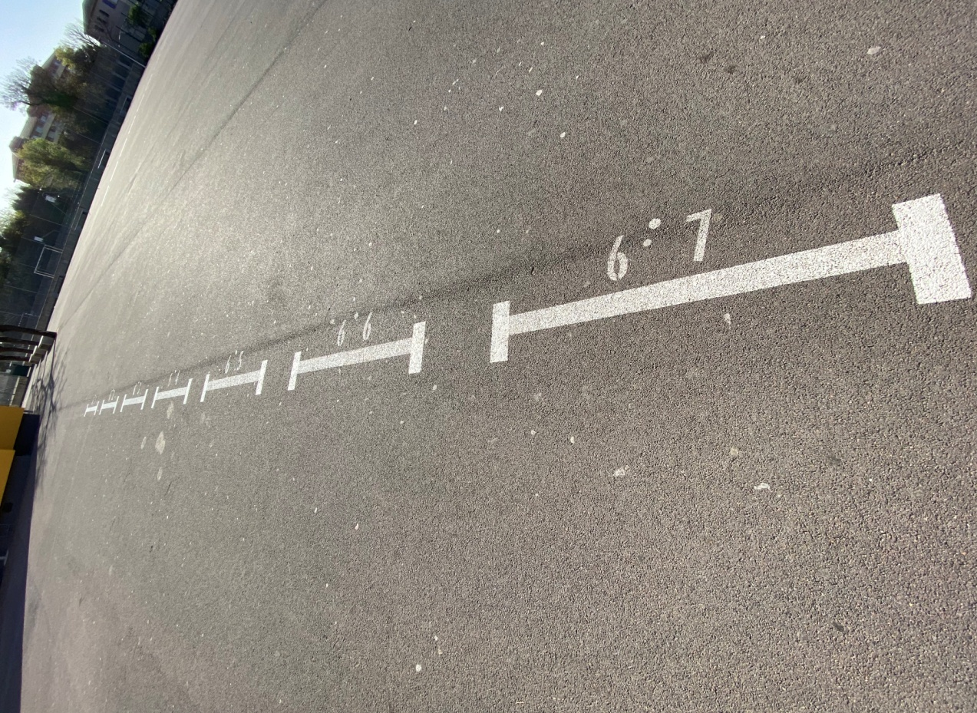
La Cour du collège
Marquage au sol pour se ranger devant sa classe à 8h00, 10h05, 13h40 et 15h45.

Slide 16
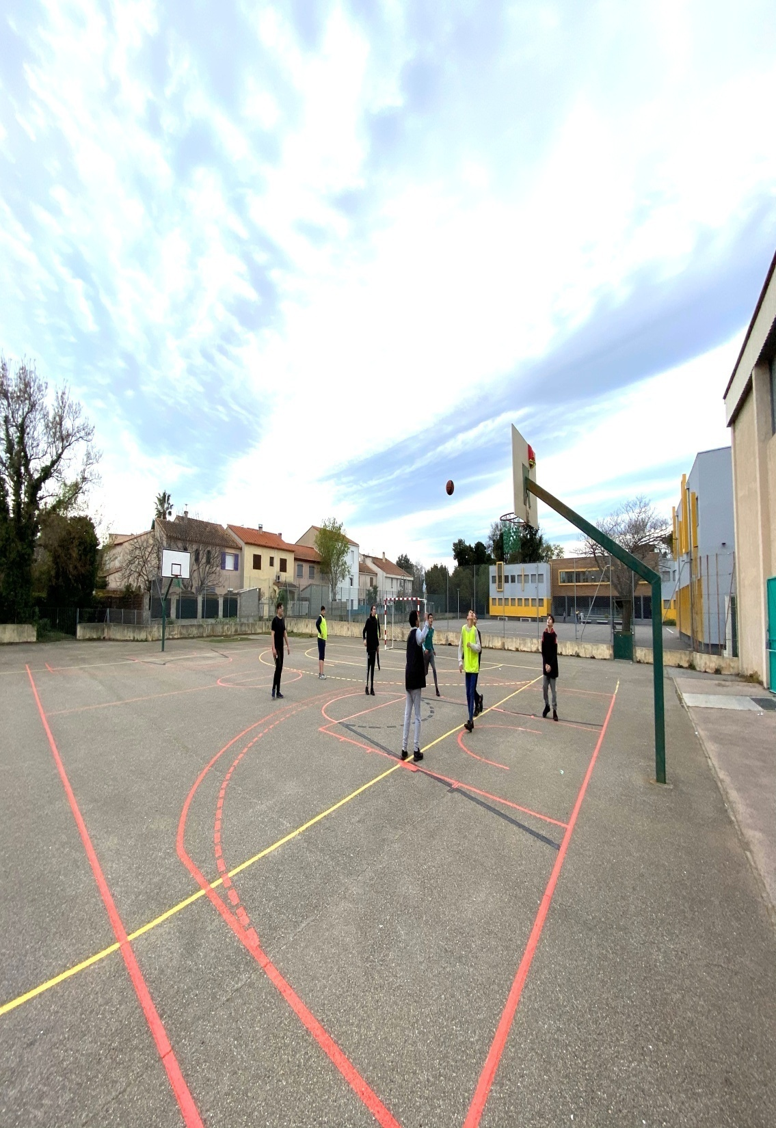
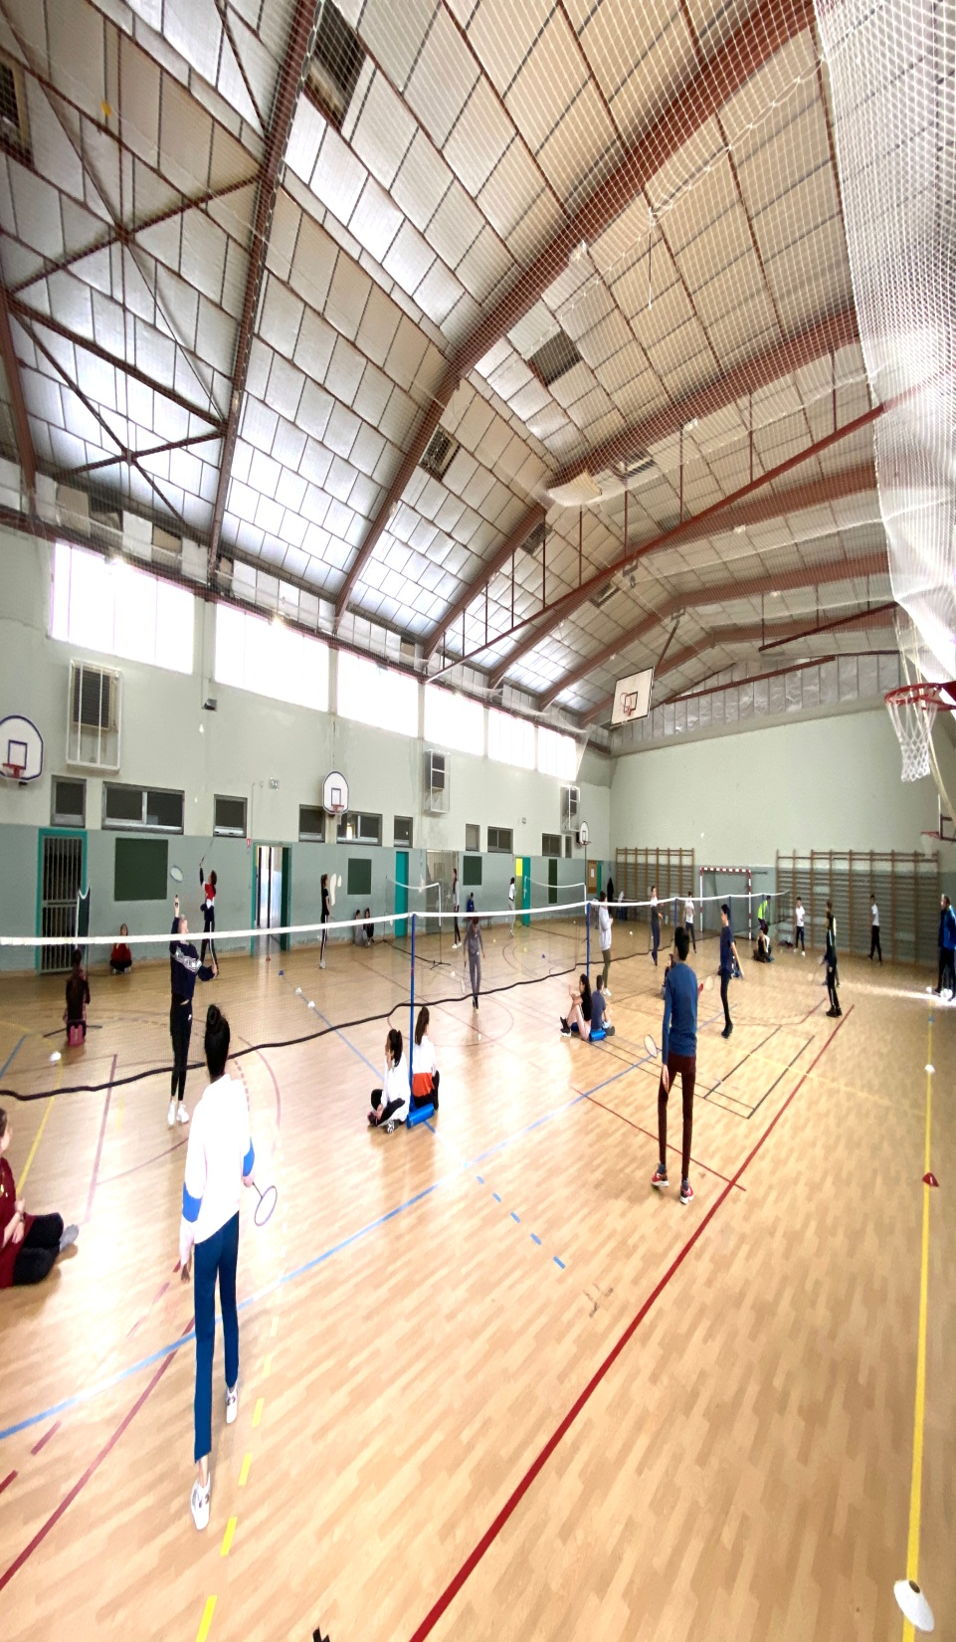
Le terrain d’EPS et le Gymnase

Slide 17
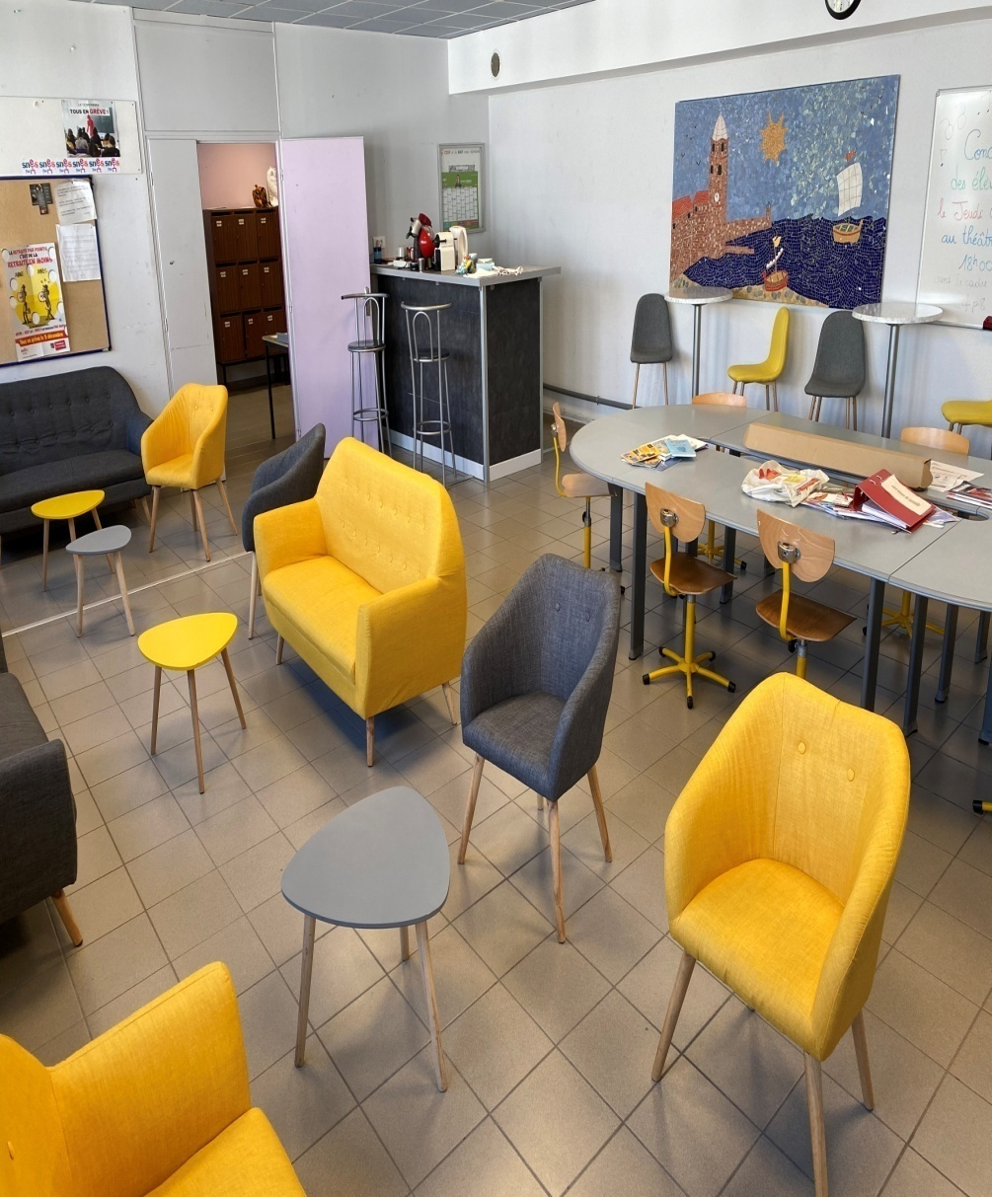
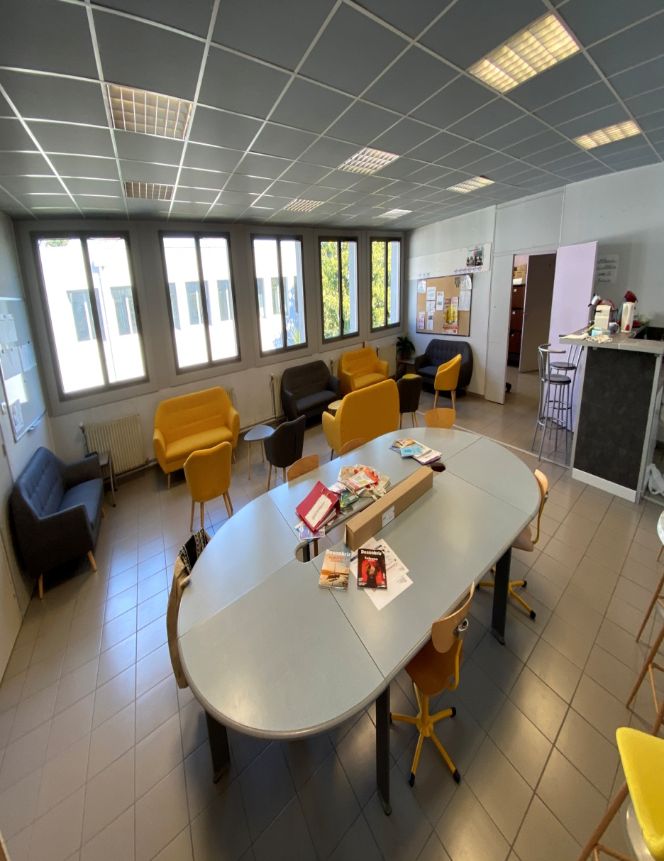
La Salle des Professeurs

Slide 18
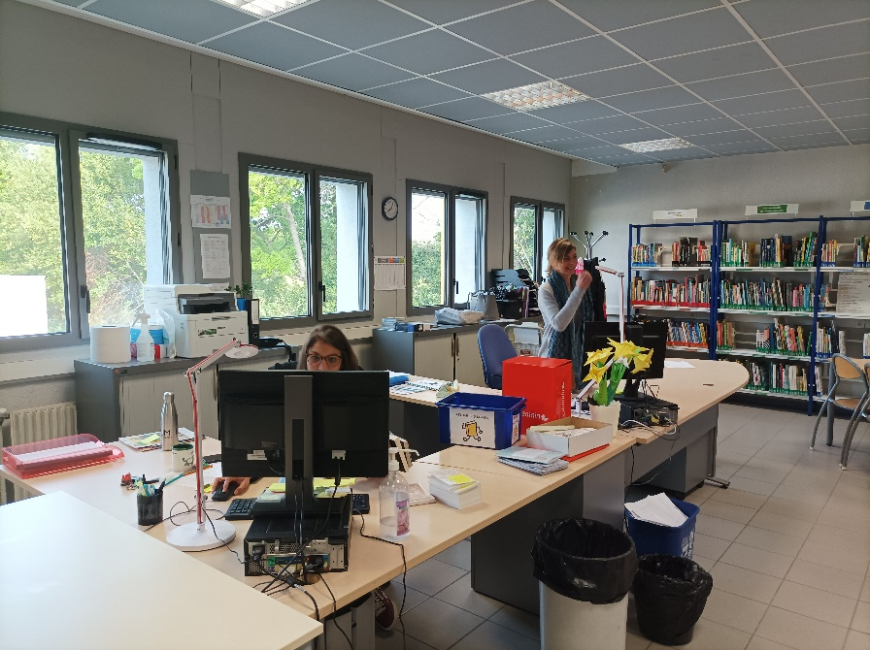
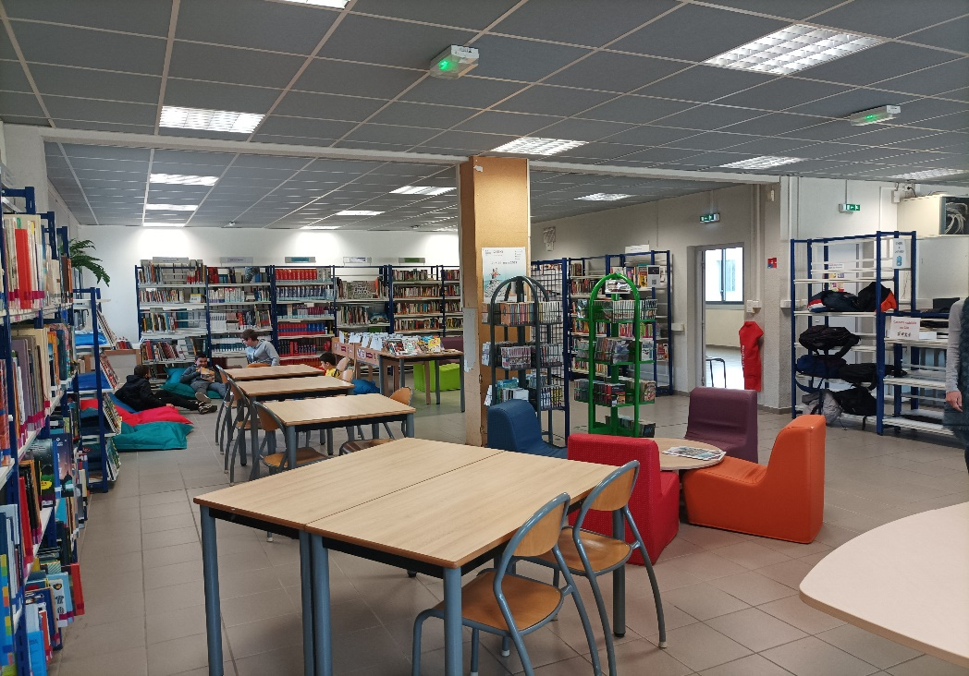
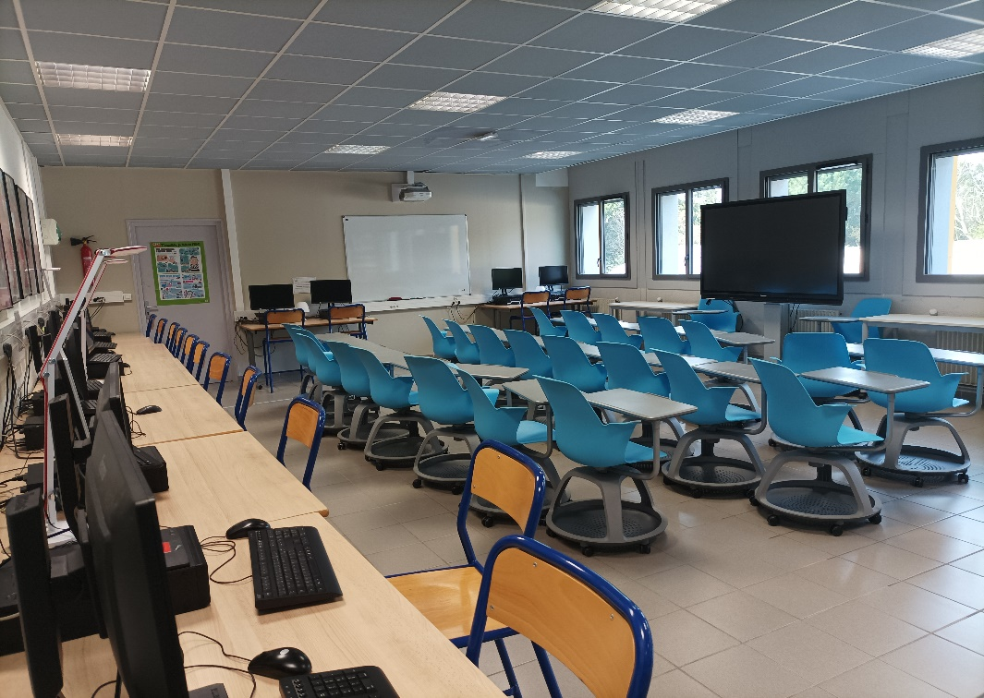
Le Centre de Documentation et D’information (CDI)
Recherche documentaire, éducation aux médias, prêt de livres, séances pédagogiques, prix du livre vivant. Il y a aussi des ateliers à 13h ( prix Mangawa, jeux numériques pédagogiques, concours de dessins, concours d’écriture, concours d’origamis, prêt surprise avant les vacances de fin d’année). Le CDI possède également un espace classe avec 13 ordinateurs et des tablettes numériques.

Slide 19
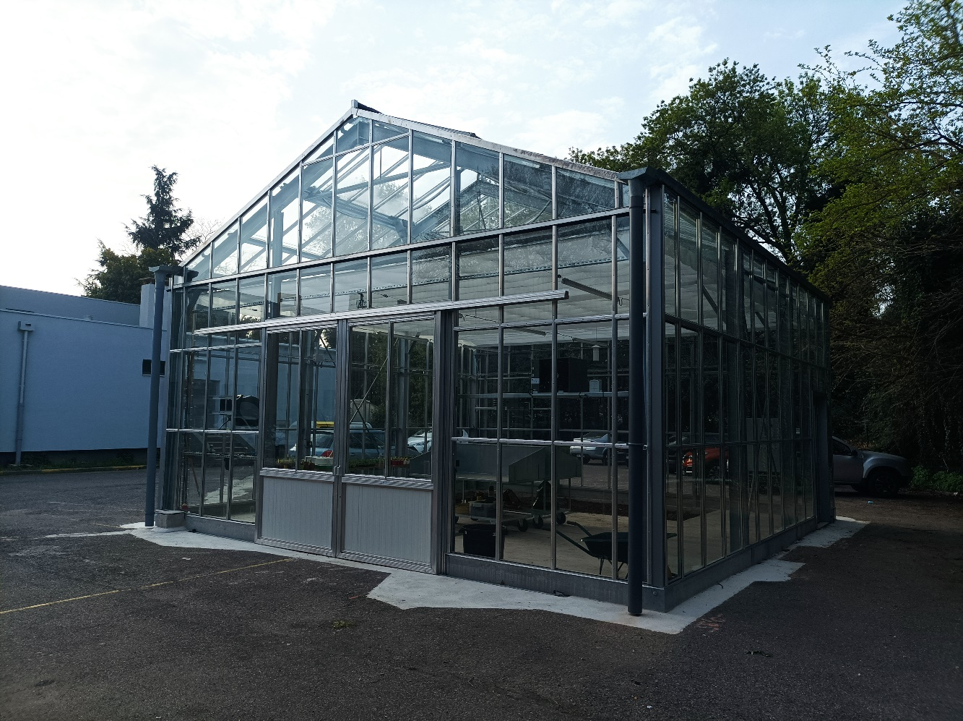
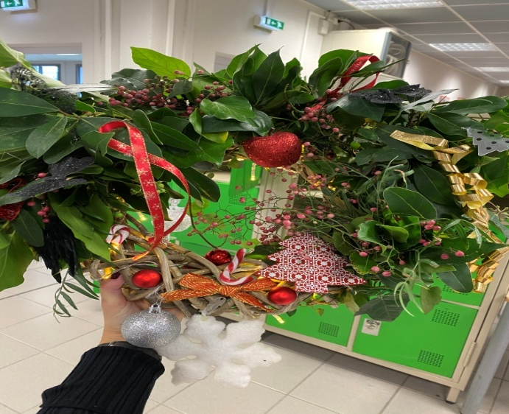
L’ Atelier horticulture
Le collège possède un atelier. Les classes de SEGPA procèdent dans cet espace à de nombreux projets de conception (par exemple des couronnes décoratives pour les fêtes de fin d’année). Dernièrement, les élèves effectuent des tâches de jardinage et ont crée des boutures.

Slide 20
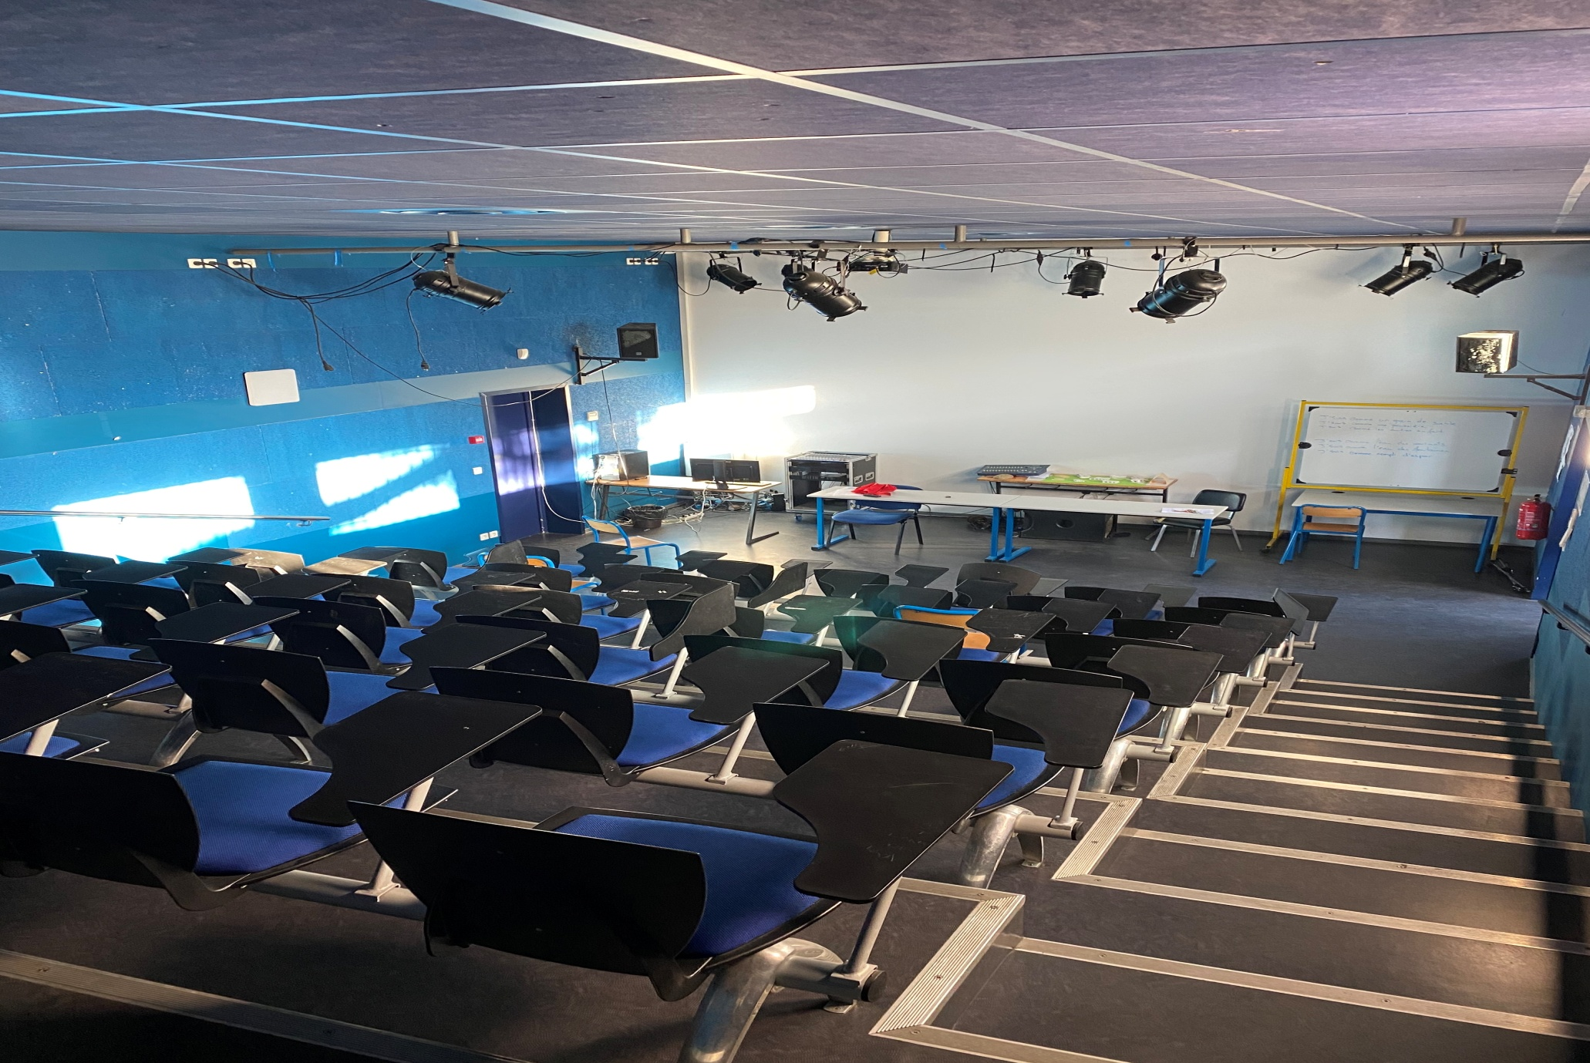
La Salle Audio Visuelle

Slide 21
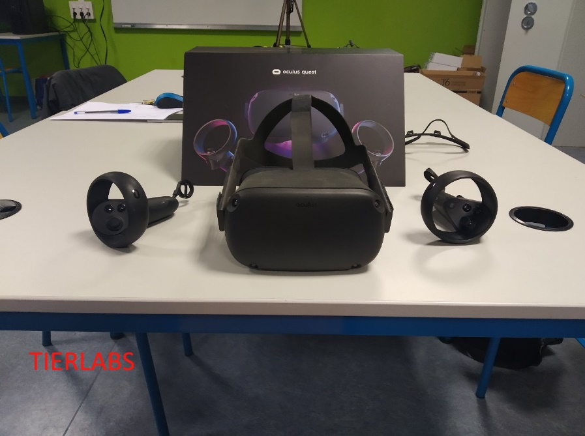
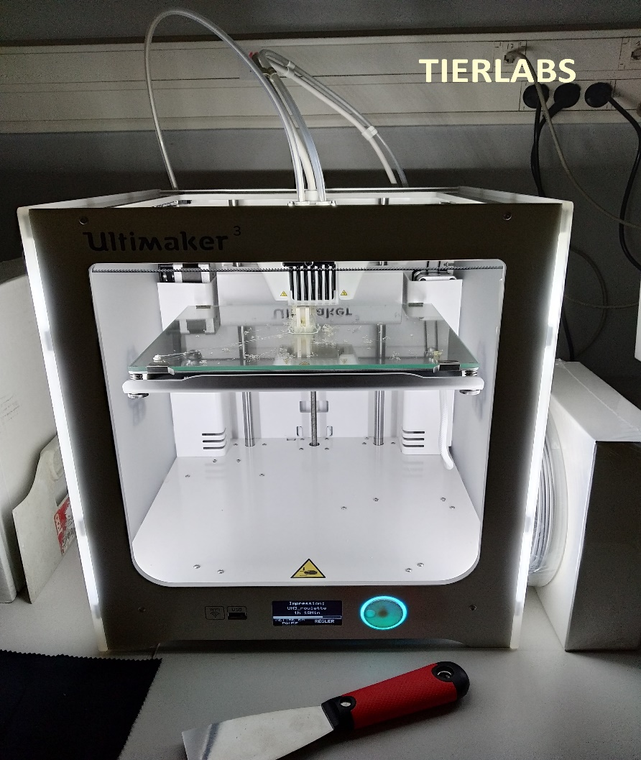
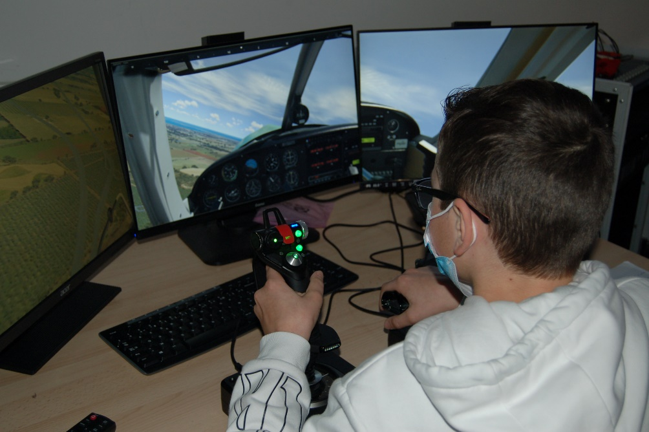
TIERLABS
Collioure

Slide 22
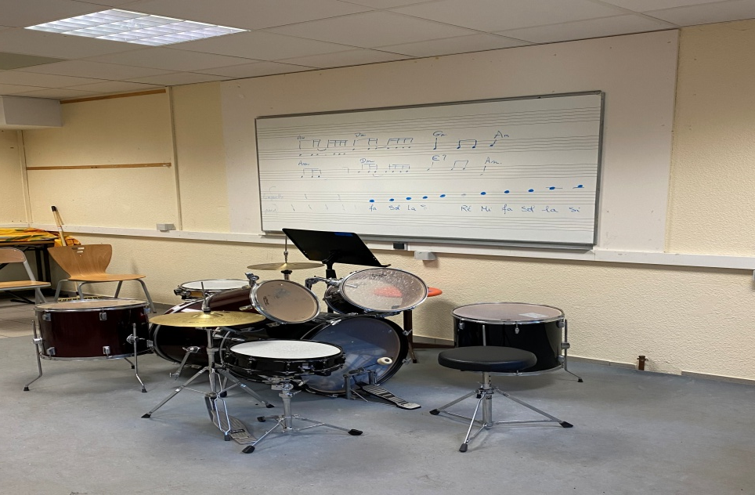
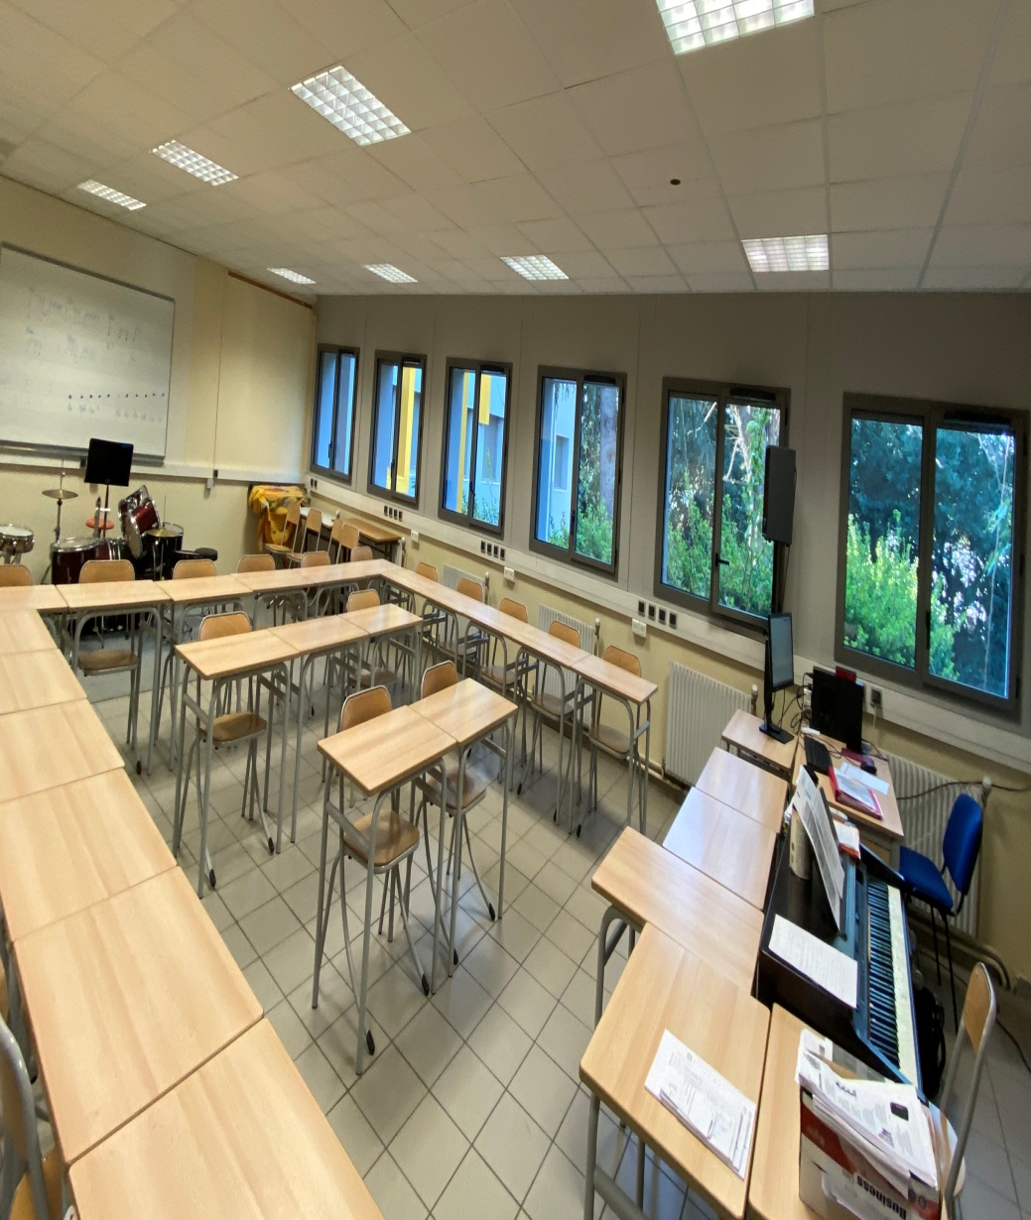
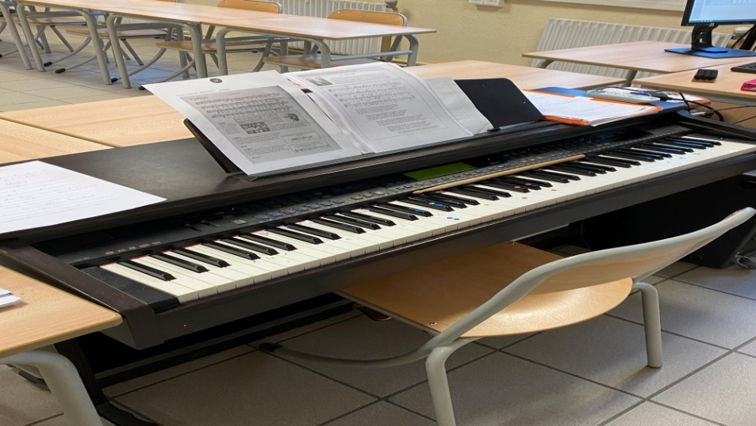
La Salle de Musique

Slide 23
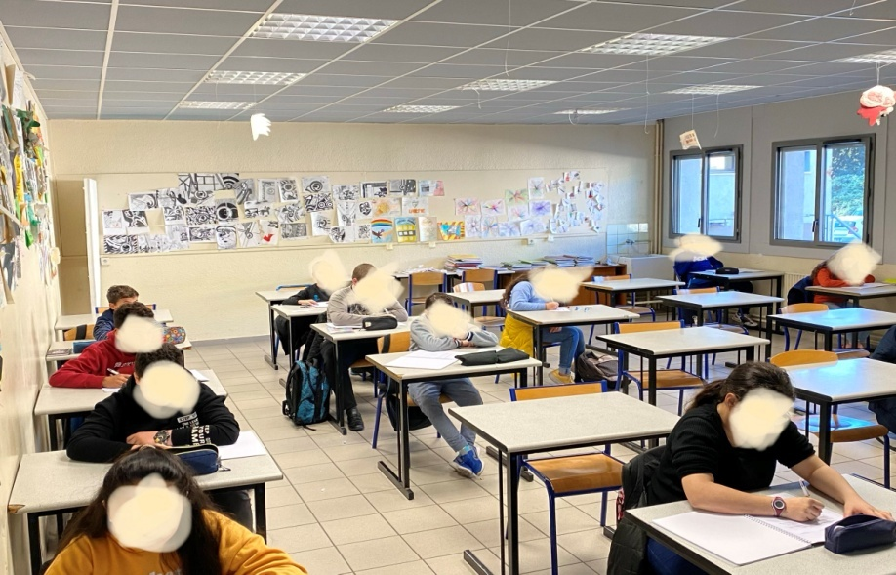
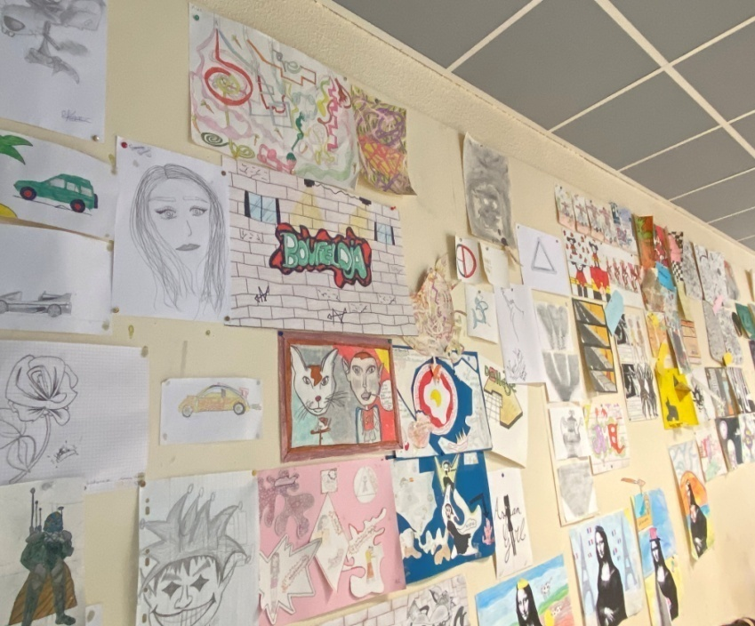
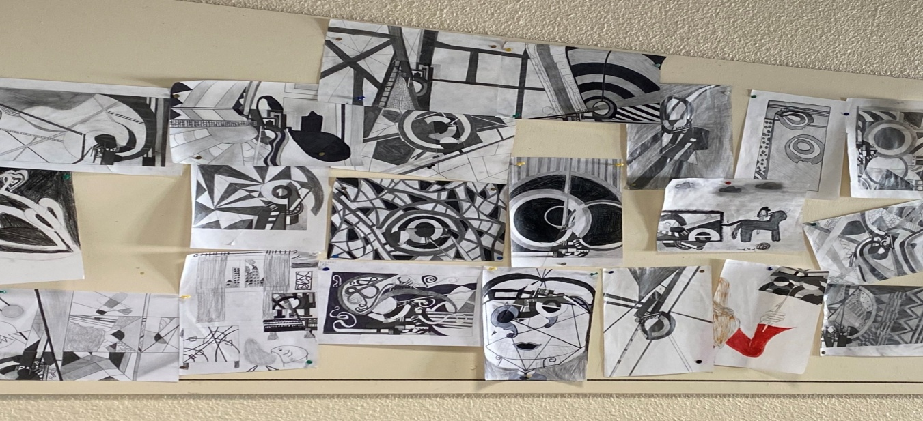
La Salle d’Arts Plastiques

Slide 24
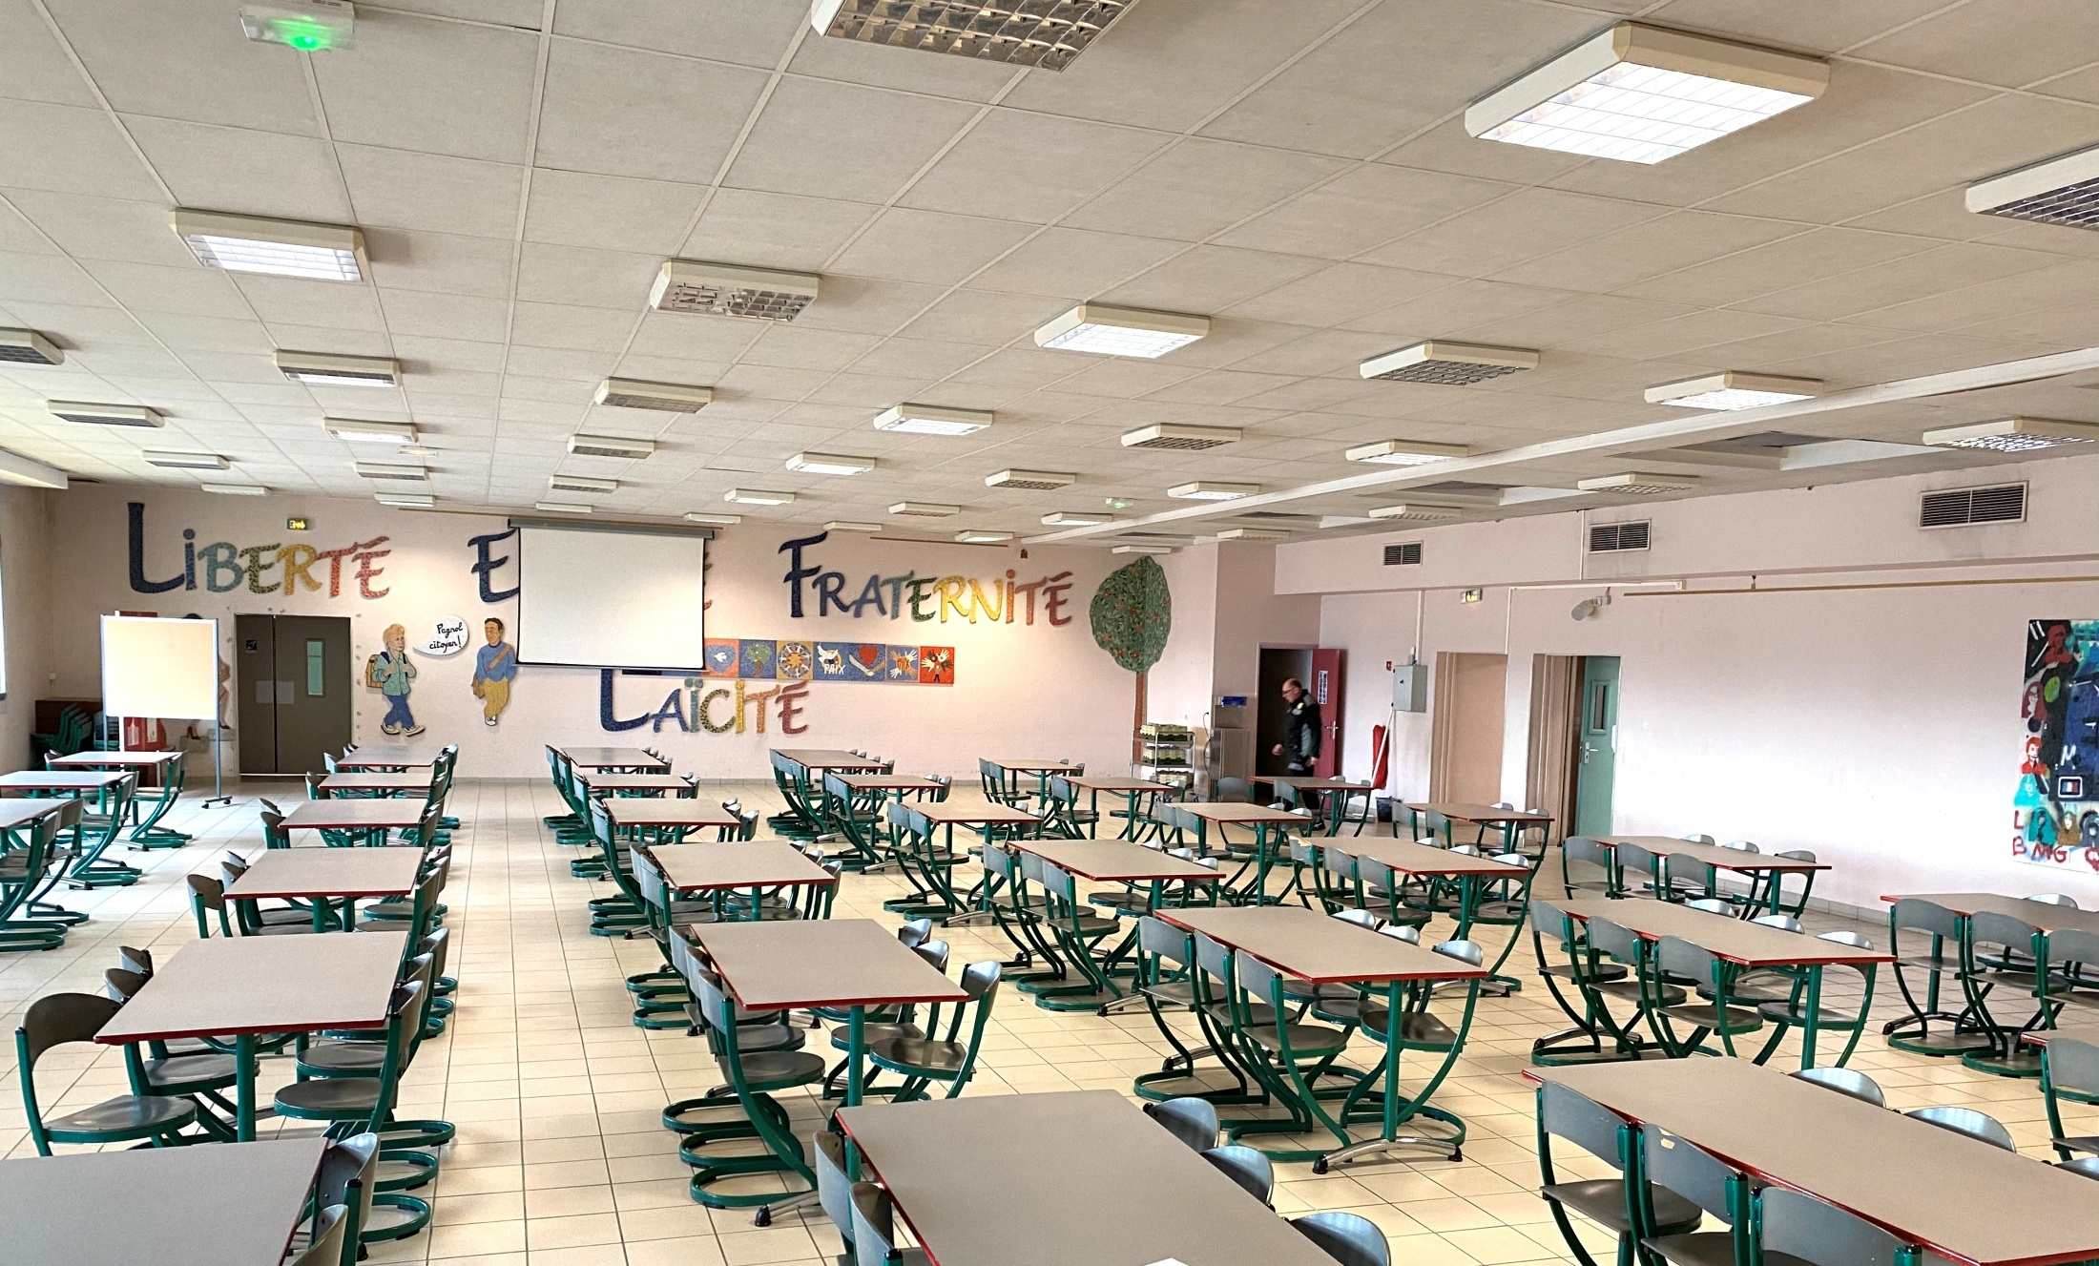
Le restaurant scolaire
Le Chef cuisinier et son équipe assure des repas équilibrés et variés tous les midis excepté le mercredi .

Slide 25
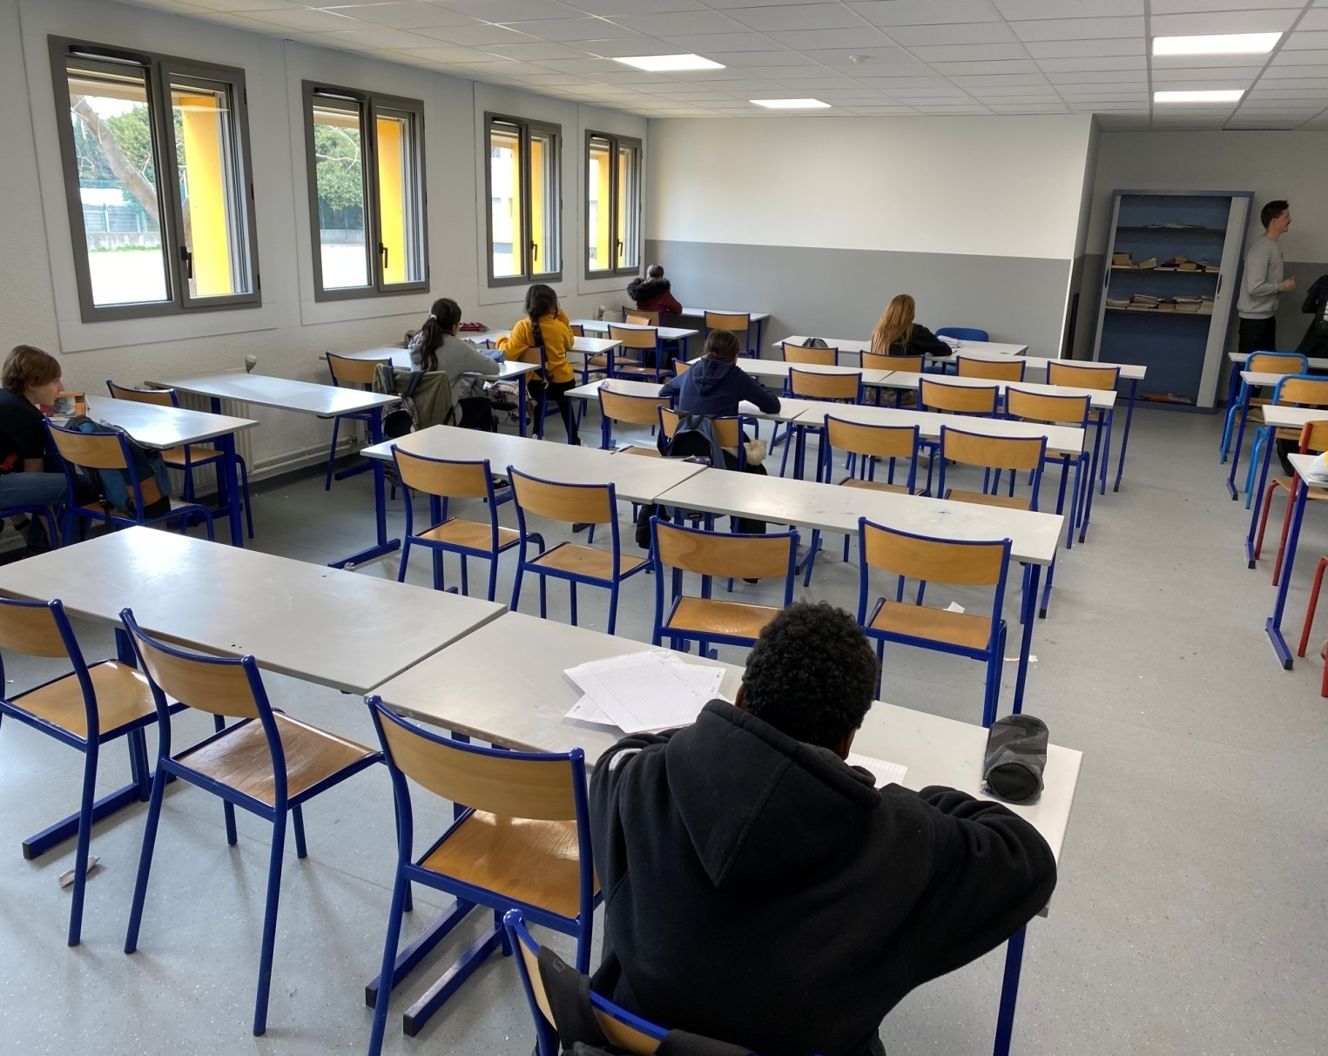
La Salle d’Etude
En cas d’absences de professeur ou d’heure de libre dans l’emploi du temps, les élèves choisissent d’aller en étude ou au CDI.

Slide 26
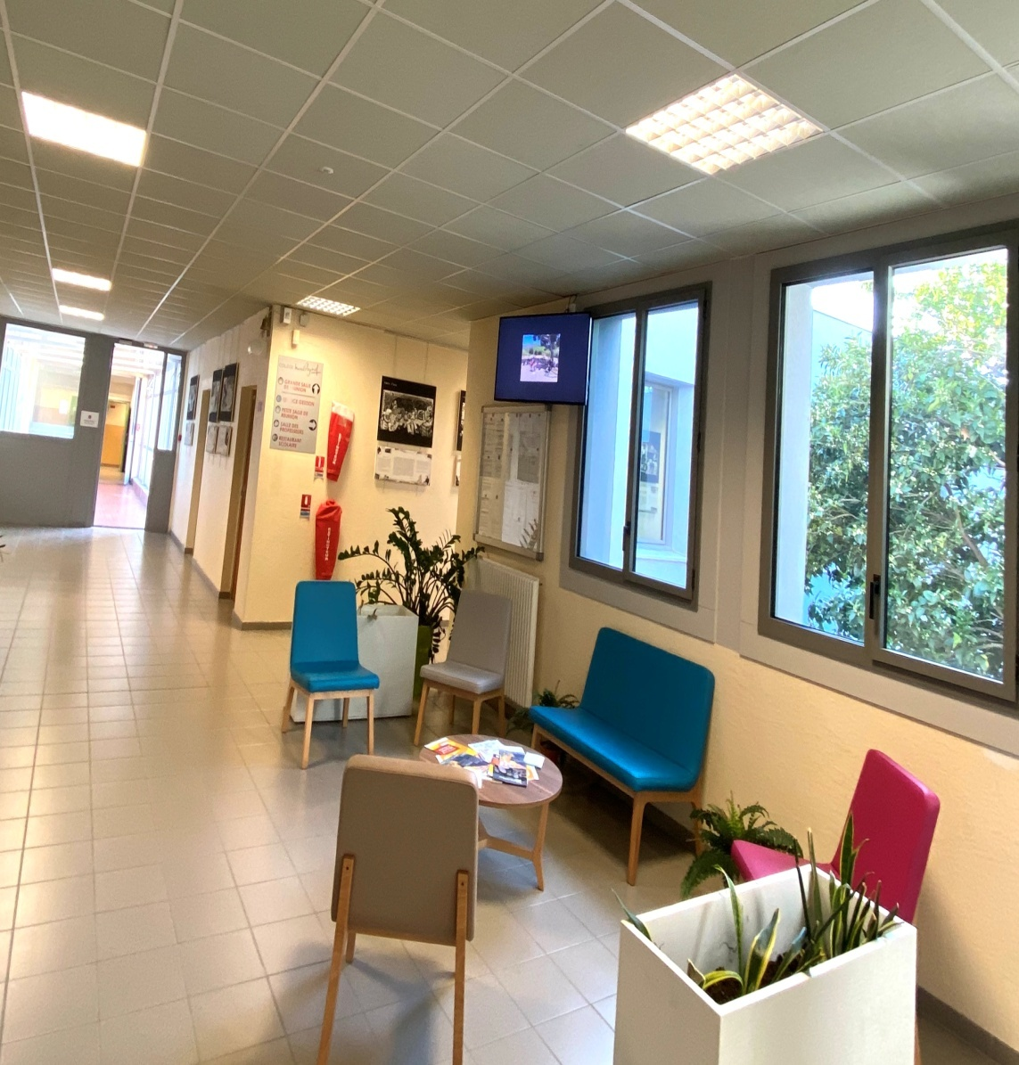
L’Accueil des Parents
Des « petits salons » permettent d’accueillir les parents d’élèves afin de s’entretenir avec les professeurs. Ces entretiens ont lieu notamment le mardi soir de 16h à 17h.
Pour faciliter la communication famille/collège, une adresse email existe:
parents.pagnol66@gmail.com

Slide 27
L’organisation pédagogique

Slide 28
La classe de 6°
Disciplines | Nombres d’heure par semaine
Français | 4.5 heures
Mathématiques | 4.5 heures
Histoire/Géographie | 3 heures
Arts plastiques + Education musicale | 1 heure + 1 heure
Anglais | 4 heures
EPS | 4 heures
Sciences (SVT, physique, technologie) | 4 heures
Facultatif : Dispositif devoirs faits, Langue vivante 2 (allemand ou espagnol), catalan

Slide 29
Les parcours linguistiques
 | Parcours bilingue | Parcours classique | Parcours bilangue espagnol | Parcours bilangue allemand
6ème | 4 heures d'anglais + | 4 heures d’anglais | 3 heures d’anglais + | 3 heures d’anglais +
 | 2 heures de catalan + |  | 3 heures d’espagnol | 3 heures d’allemand
 | 2 heures d'histoire géo en catalan (sur 3 heures)
5ème | 3 heures d'anglais + | 3 heures d’anglais + 2,5 heures d’espagnol | 3 heures d’anglais + 2,5 heures d’espagnol | 3 heures d’anglais + 2,5 heures d’espagnol
 | 2,5 heures d'espagnol +
 | 2 heures de catalan +
4ème | 2 heures d'histoire géo en catalan (sur 3,5 heures)
3ème | 3 heures d'anglais +
 | 2,5 heures d'espagnol +
 | 2 heures de catalan +
 | 3,5 heures d'histoire géo en catalan (totalité de l'horaire)

Slide 30
Les parcours optionnels
 |  | 6ème | 5ème | 4ème | 3ème
GROUPE 1 | Chorale |  |  |  |  | NON CUMULABLES
 | Latin
 | LCE Anglais
 | BIA
GROUPE 2 | ISI |  |  |  |  | 1 ENSEIGNEMENT GROUPE 2 CUMULABLE AVEC GROUPE 1 ISI COMPATIBILITE D'EDT
 | PAREX / cordées de la réussite

Slide 31
Les projets, sorties et voyages scolaires

Slide 32
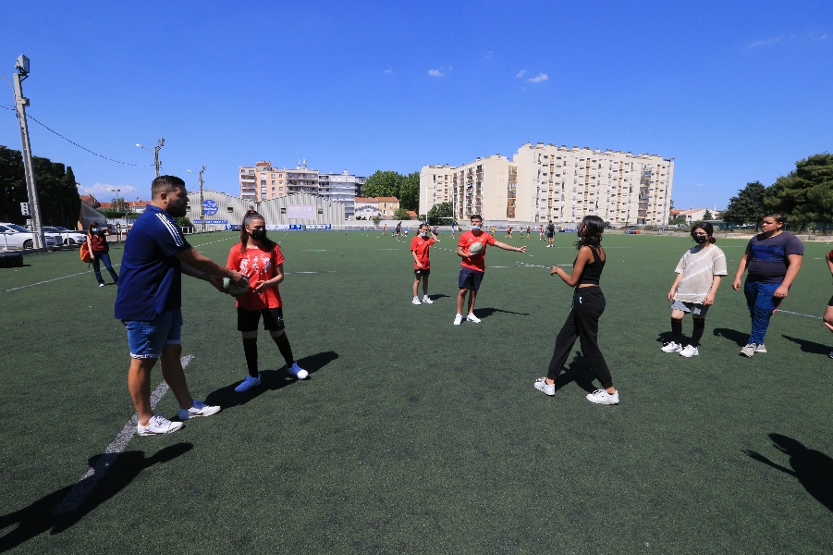
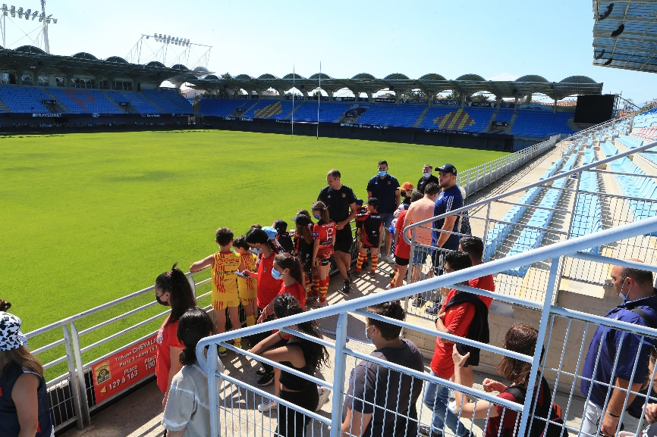
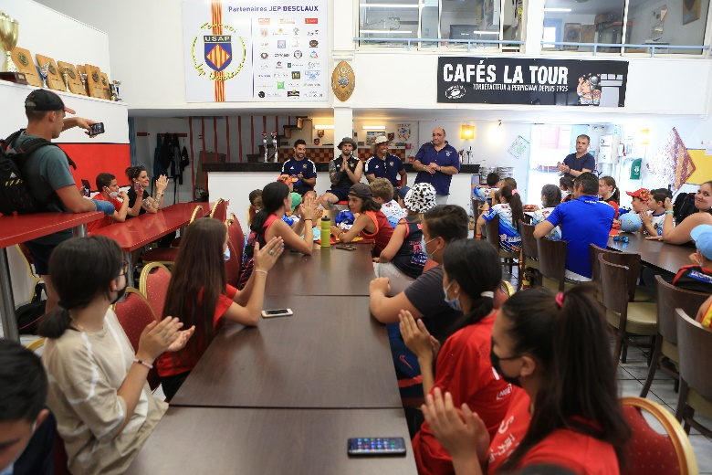
Visite de l’USAP
Les élèves de 4°6 ont assisté à une cérémonie de naturalisation. Pour cette occasion , quatre élèves « ambassadeurs » ont présenté leur travail sur un sportif de haut niveau naturalisé français (Tony Parker).

Slide 33
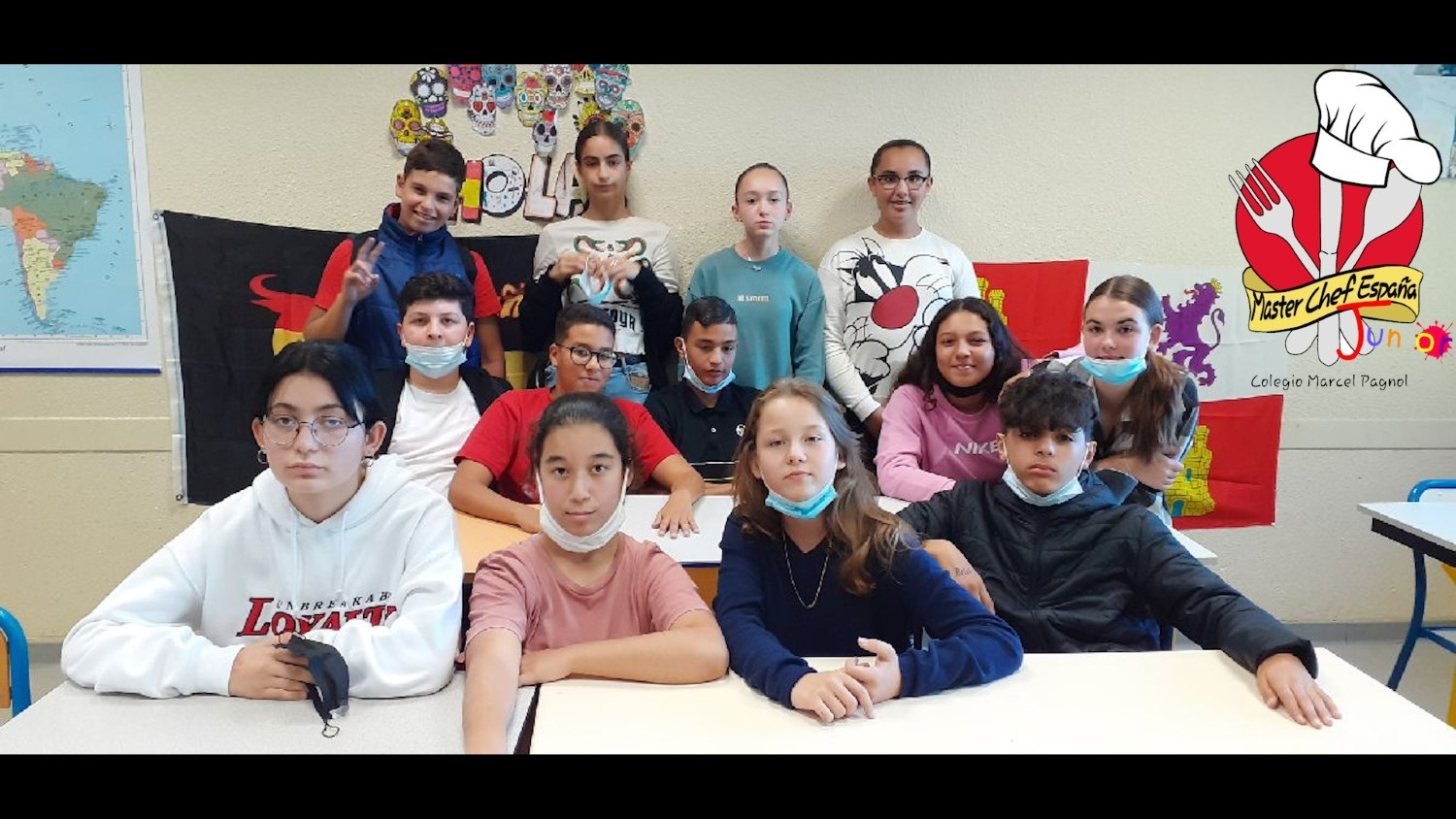
MASTER CHEF

Slide 34
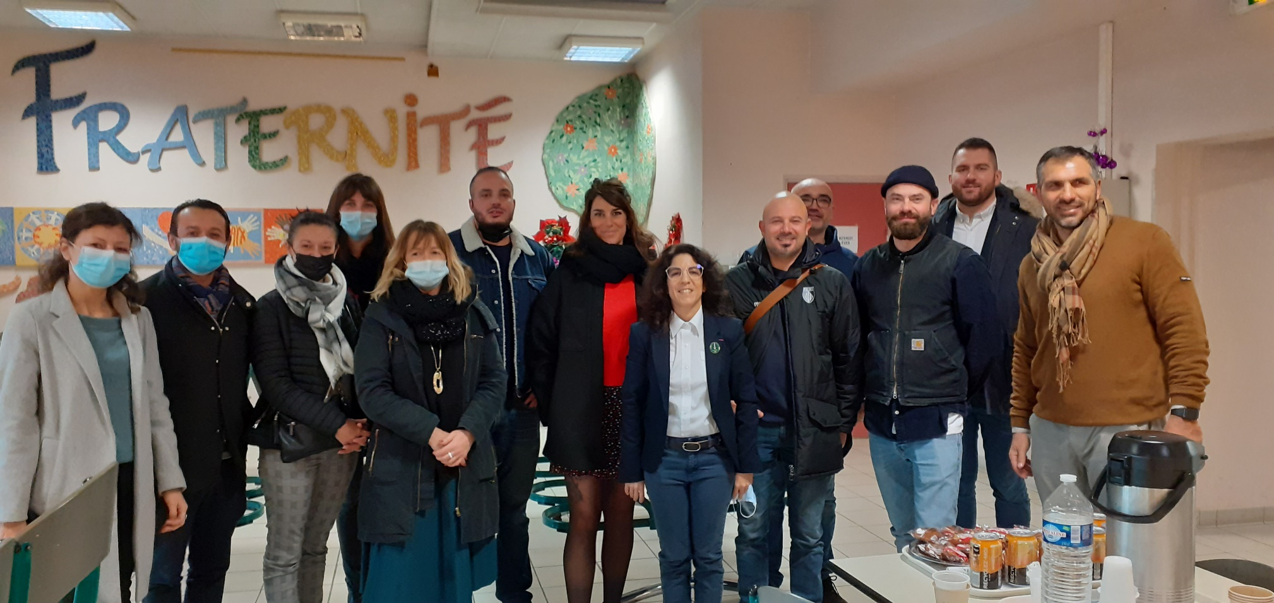
FORUM DES METIERS

Slide 35
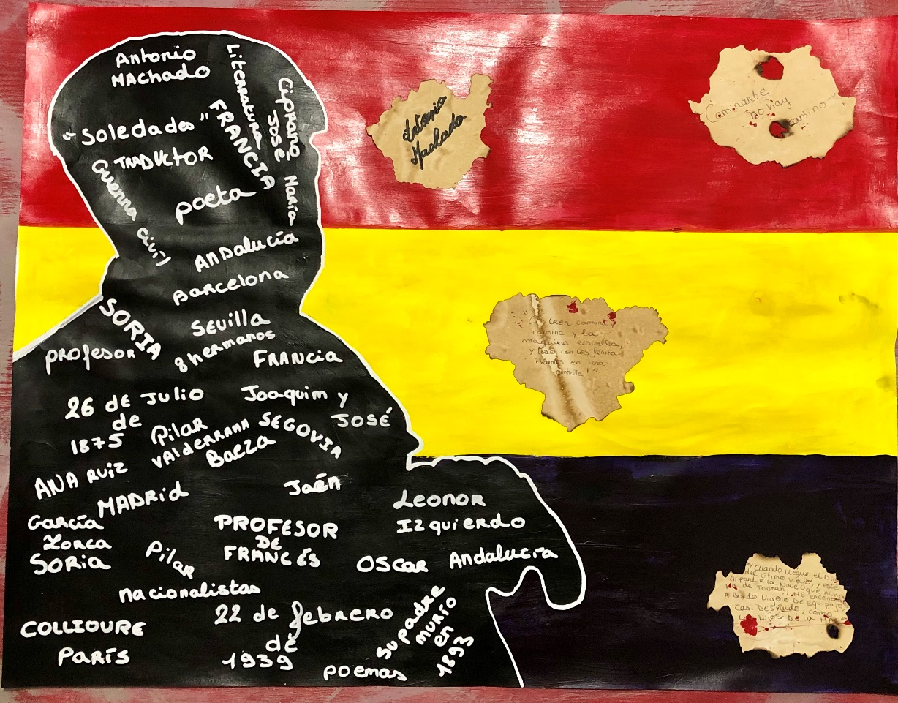
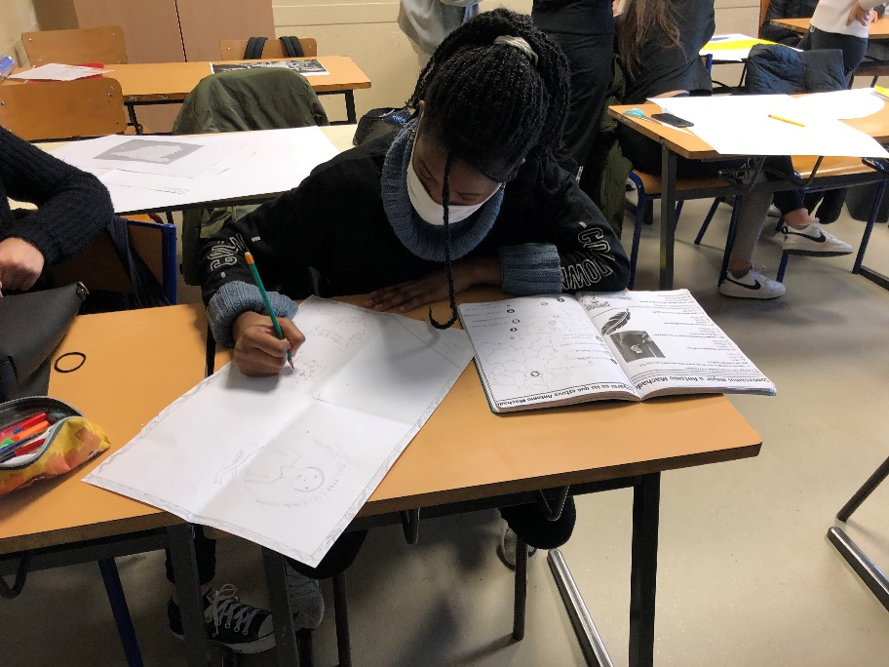
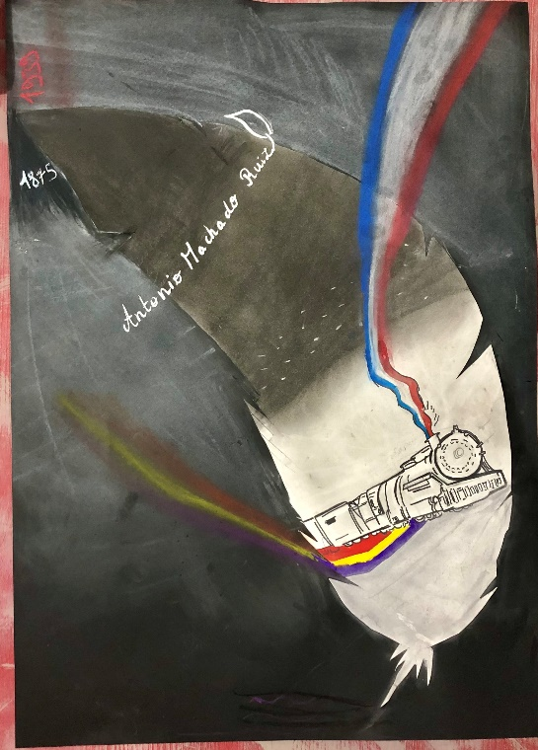
concours Antonio Machado

Slide 36
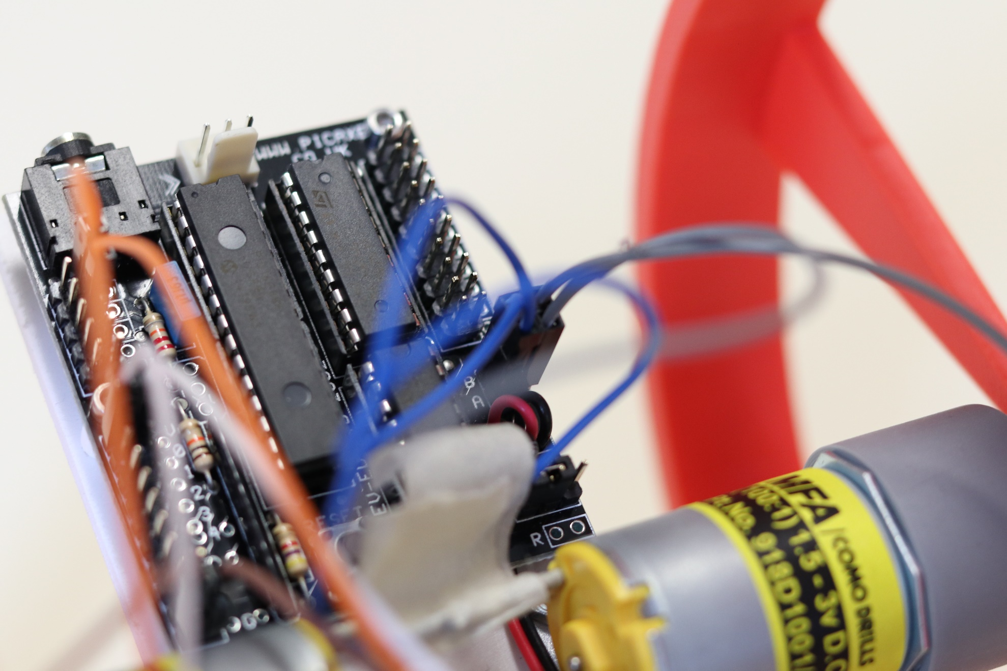
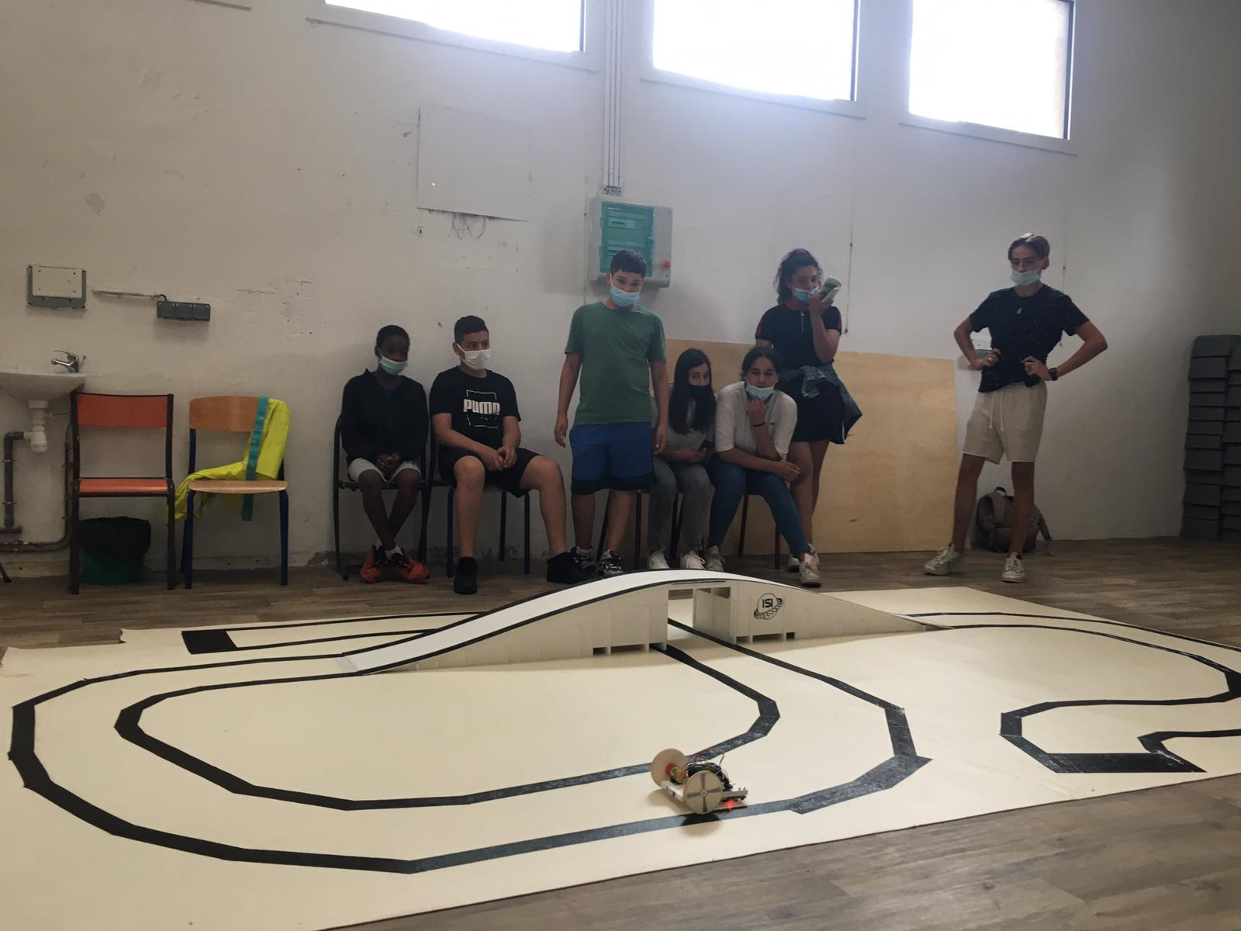
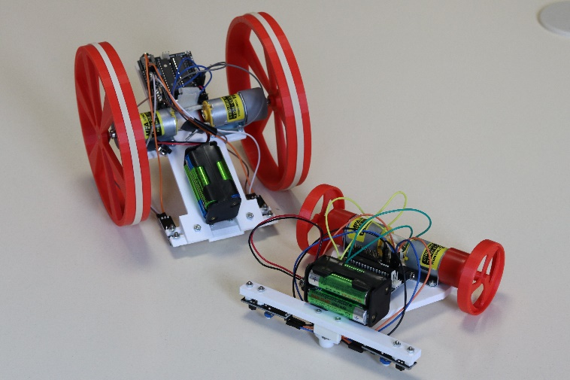
ROBOTS RACE

Slide 37
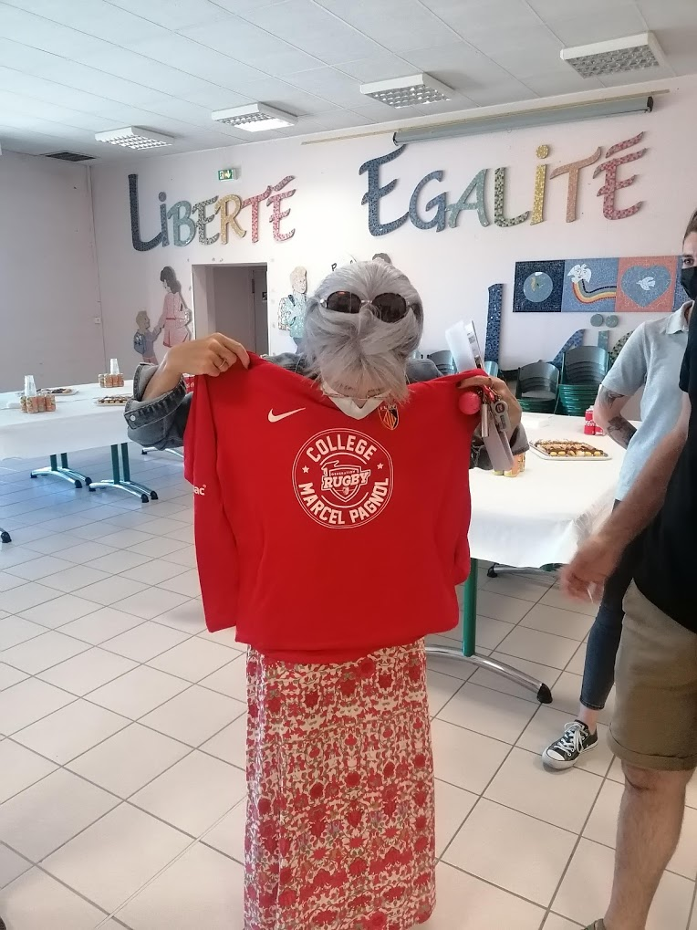

Slide 38
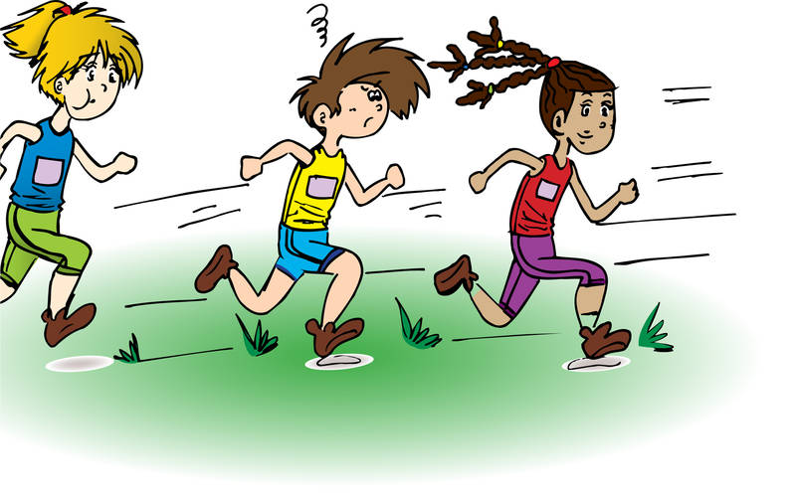



Slide 39



Musée Rigaud Avril 2018
Les élèves de 5ème de catalan, dans le cadre de la semaine FestaCat sont allés au musée Rigaud. Ils ont lu quelques passages de l’ouvrage de Renada Laura Portet « Rigau et Rigaud ». Puis sont allés au palais Pams de Perpignan pour y voir les travaux qu’ils avaient réalisés (les calligrammes) sur le thème du Castillet.

Slide 40



Visite de la Bibliothèque la Barande des 6°
L’objectif de cette sortie est de faire connaître la bibliothèque de quartier et ses ressources à tous les élèves. Les élèves travaillent sur les méthodes de classement des livres qui sont acquises au CDI du collège à travers des activités ludiques.

Slide 41



ESCAPE GAME

Slide 42


Séjour à Barcelone 2017

Slide 43


Séjour à Hanovre Mai 2017

Slide 44

Séjour à l’Escala juin 2017

Slide 45


Echange à Figuères Janvier 2017

Slide 46
Merci et à bientôt

Slide 47


